Slide 1
2023년 동계방법론 세미나
2022년 BK 방법론 특강
위계적 선형모형
메타분석
Meta Analysis
서울대학교 행정대학원 석사과정
주 상 원

Slide 2

열심히 해봅시다… 영차영차…

Slide 3
Chapter 00 목차
목차
이론
위계적 선형모형 (Hierarchical Linear Modelling = Mixed Effect Model = Multilevel Model)의 개념
핵심어: Gauss-Markov Theorem, Nested Data, Ecological fallacy
HLM의 유형 및 분석단계별 유의사항
핵심어: Intercept and Slopes, MLE, ICC, AIC(BIC), Deviance, Fixed and Random Effects, Within vs. Between
Centering, Inter-Level Interaction
실습: R과 Stata로 실제 데이터 분석

Slide 4
1
Module I: 위계적 선형모형의 배경

Slide 5
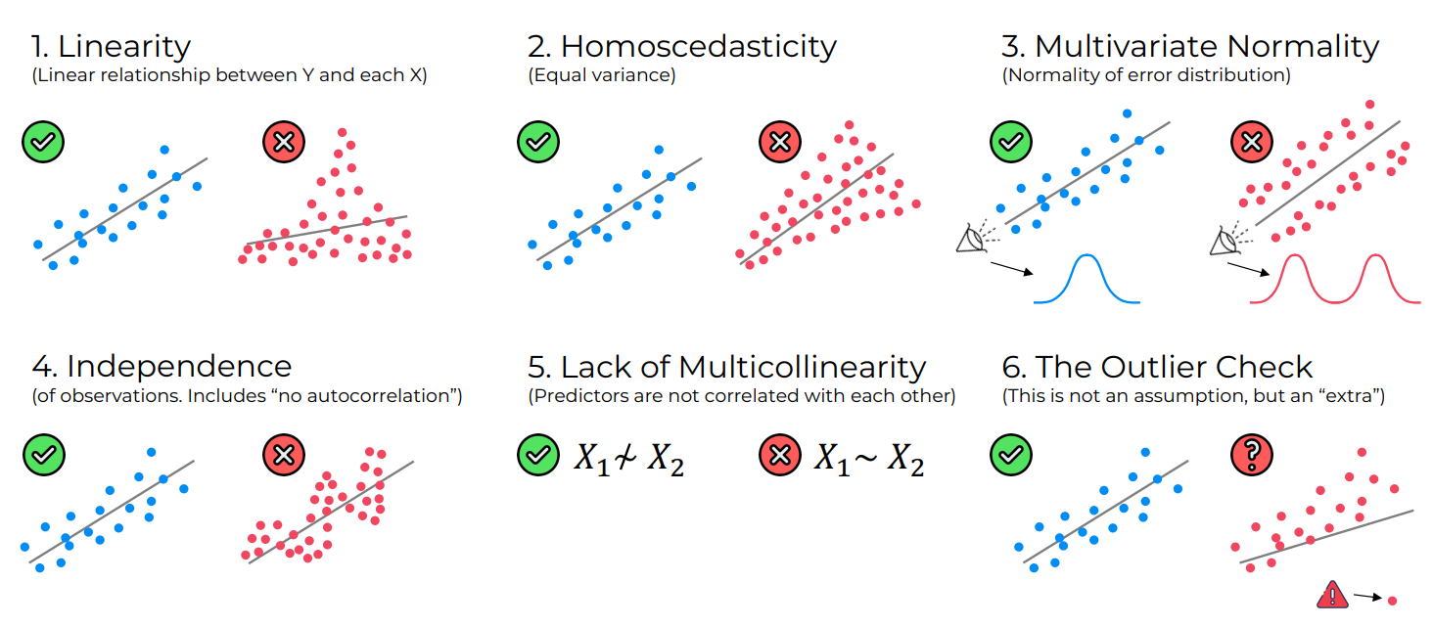
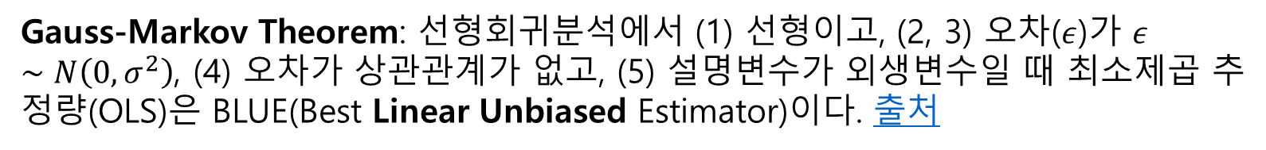
Chapter 01 위계적 선형모형의 배경
1. 회귀분석의 기본가정
Gauss-Markov Theorem: 선형회귀분석에서 (1) 선형이고, (2, 3) 오차($ε$)가 $ε∼N\left(0,σ^{2}\right)$, (4) 오차가 상관관계가 없고, (5) 설명변수가 외생변수일 때 최소제곱 추정량(OLS)은 BLUE(Best Linear Unbiased Estimator)이다. 출처

Slide 6
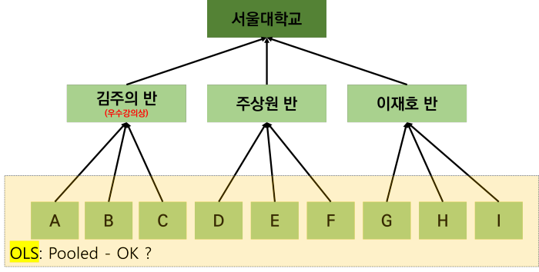
그러나 현실은…? 특히 조직연구에서는..?
위계구조(hierarchical structure)
Nested Data: 학교 > 학년 > 반 > 개인
조직수준의 변수가 조직 구성원의 개인 변수에 영향을 미치는 것이 일반적

Slide 7
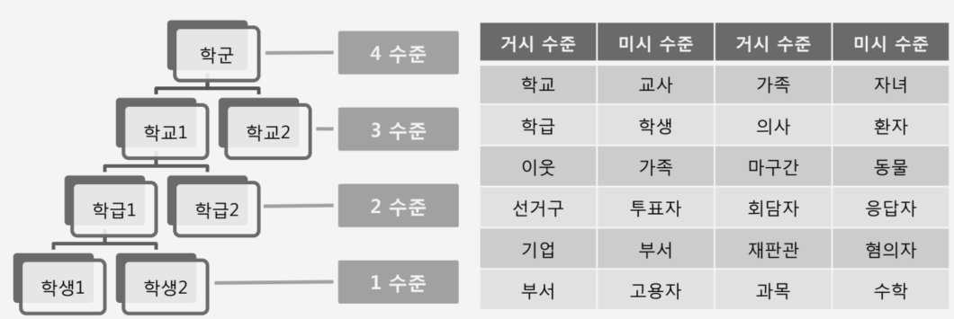
2. 위계적 다층자료
위계구조(hierarchical structure)
하나의 단위가 그보다 상위 수준(level)에 속해 있는 구조
데이터의 위계는 연구자의 목적에 따라 여러 단계로 계층화 할 수도 있고, 여러 수준으로 구 분하여 구축할 수 있음

Slide 8
2. 위계적 다층자료
위계적 구조: Long Form vs. Wide Form
이름 | 1반 | 2반 | 3반 | 통계성적
A | 0 | 0 | 0 | 95
B | 1 | 0 | 1 | 65
C | 0 | 1 | 0 | 85
D | 0 | 1 | 0 | 45
E | 0 | 0 | 1 | 75
이름 | 소속반 | 통계성적
A | 1반 | 95
B | 3반 | 65
C | 2반 | 85
D | 2반 | 45
E | 3반 | 75
(a) Wide Form Nested
(b) Long Form Nested
if 소속반을 시간으로 바꾸어 반복측정?: 종단 (Longitudinal) Panel Data

Slide 9
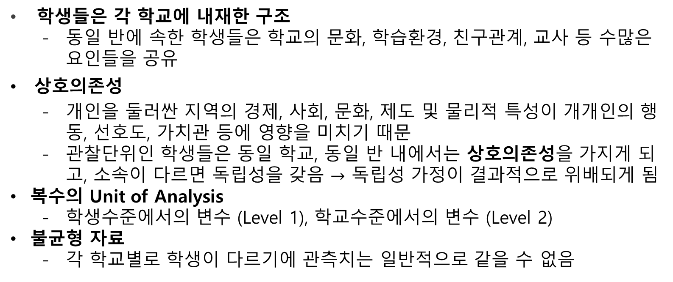
학생들은 각 학교에 내재한 구조
동일 반에 속한 학생들은 학교의 문화, 학습환경, 친구관계, 교사 등 수많은 요인들을 공유
상호의존성
개인을 둘러싼 지역의 경제, 사회, 문화, 제도 및 물리적 특성이 개개인의 행동, 선호도, 가치관 등에 영향을 미치기 때문
관찰단위인 학생들은 동일 학교, 동일 반 내에서는 상호의존성을 가지게 되고, 소속이 다르면 독립성을 갖음 $→$ 독립성 가정이 결과적으로 위배되게 됨
복수의 Unit of Analysis
학생수준에서의 변수 (Level 1), 학교수준에서의 변수 (Level 2)
불균형 자료
각 학교별로 학생이 다르기에 관측치는 일반적으로 같을 수 없음

Slide 10
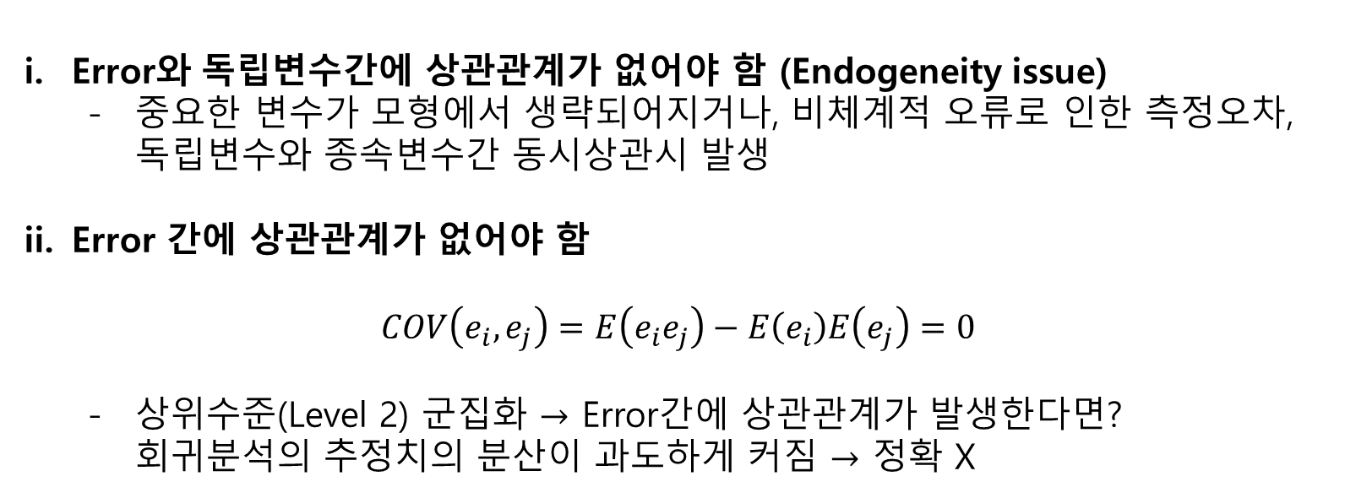
3. 독립성 (Independence) 가정의 위배
Error와 독립변수간에 상관관계가 없어야 함 (Endogeneity issue)
중요한 변수가 모형에서 생략되어지거나, 비체계적 오류로 인한 측정오차, 독립변수와 종속변수간 동시상관시 발생
Error 간에 상관관계가 없어야 함
$$COV\left(e_{i},e_{j}\right)=E\left(e_{i}e_{j}\right)−E\left(e_{i}\right)E\left(e_{j}\right)=0$$
상위수준(Level 2) 군집화 $→$ Error간에 상관관계가 발생한다면? 회귀분석의 추정치의 분산이 과도하게 커짐 $→$ 정확 X

Slide 11
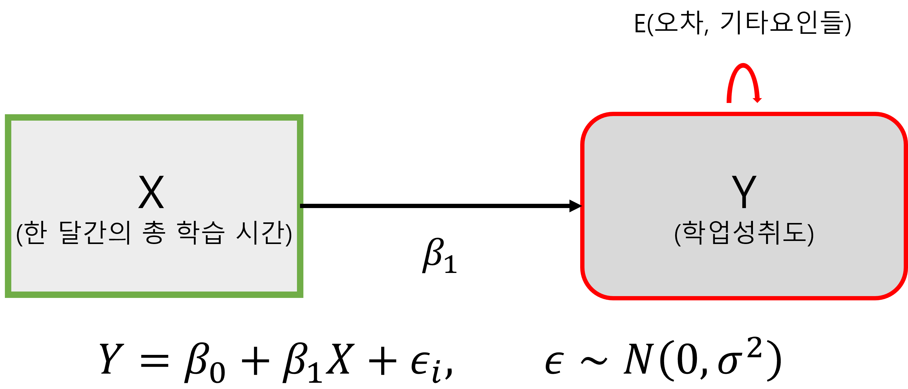
사례 분석: 학습시간과 통계과목 성적간의 관계 분석
모형:

Slide 12
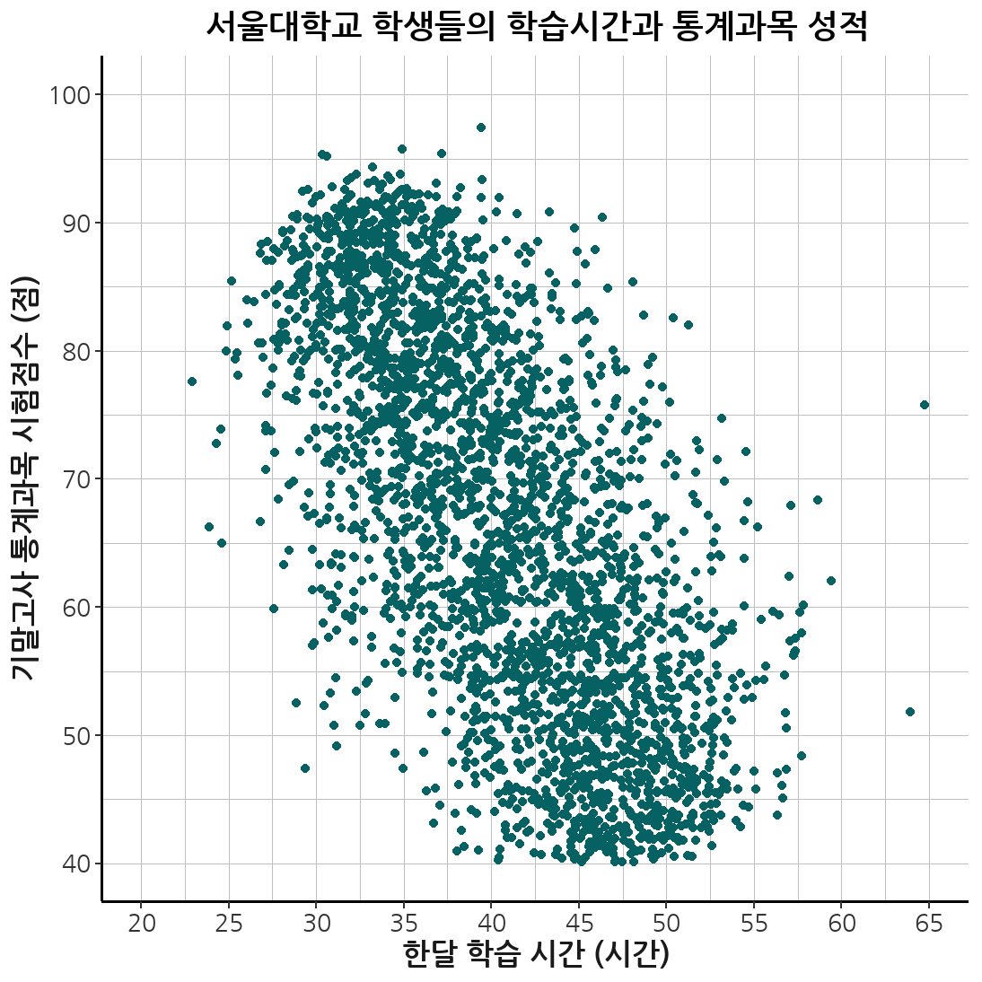

Slide 13
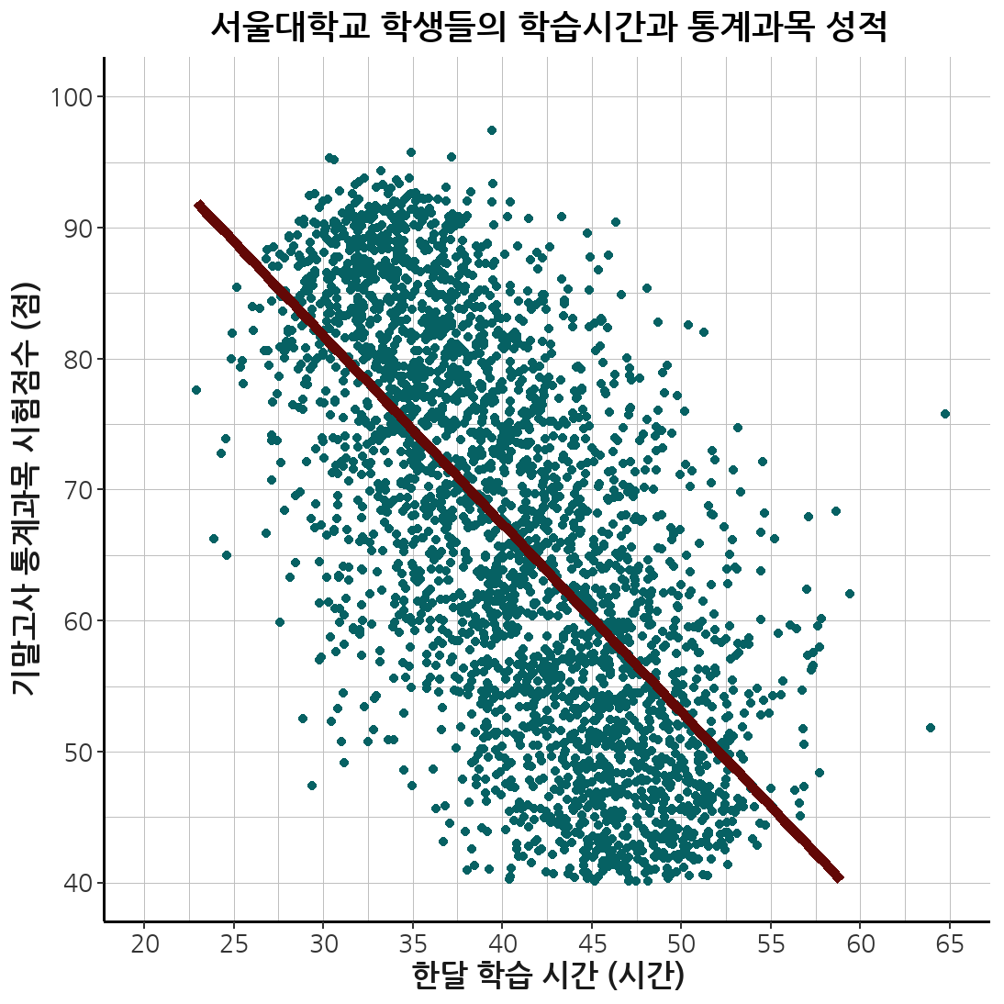

Slide 14
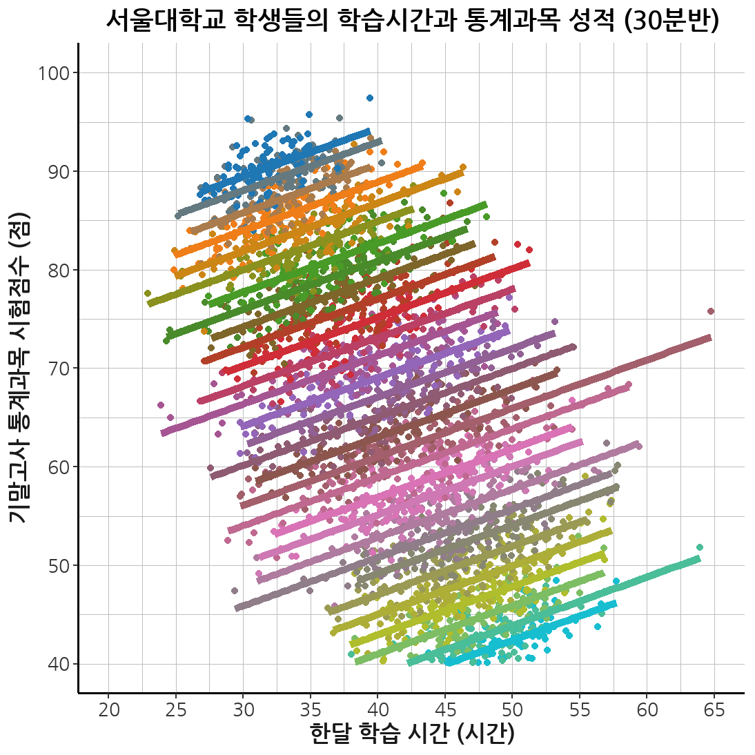

Slide 15
다중회귀분석(Pooled-OLS)의 결과
term | estimate | std.error | statistic | p.value
(Intercept) | 125.613 | 1.252 | 100.337 | 0
x | -1.460 | 0.030 | -48.028 | 0
Group별 OLS (30개 그룹의 estimates들의 평균)
term | estimate | std.error | statistic
(Intercept) | 46.263 | 1.941 | 25.361
x | 0.493 | 0.048 | 10.775

Slide 16
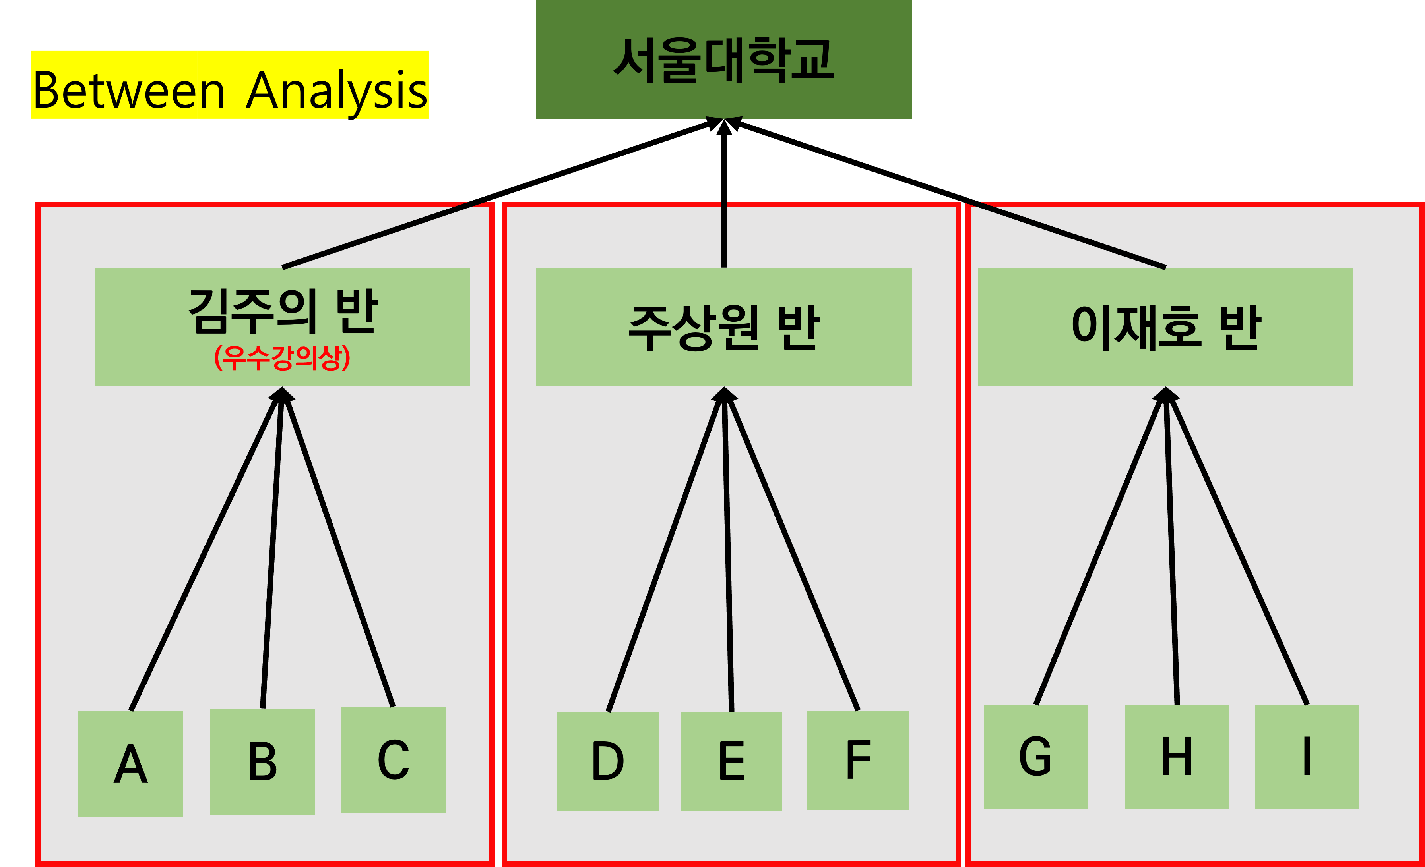
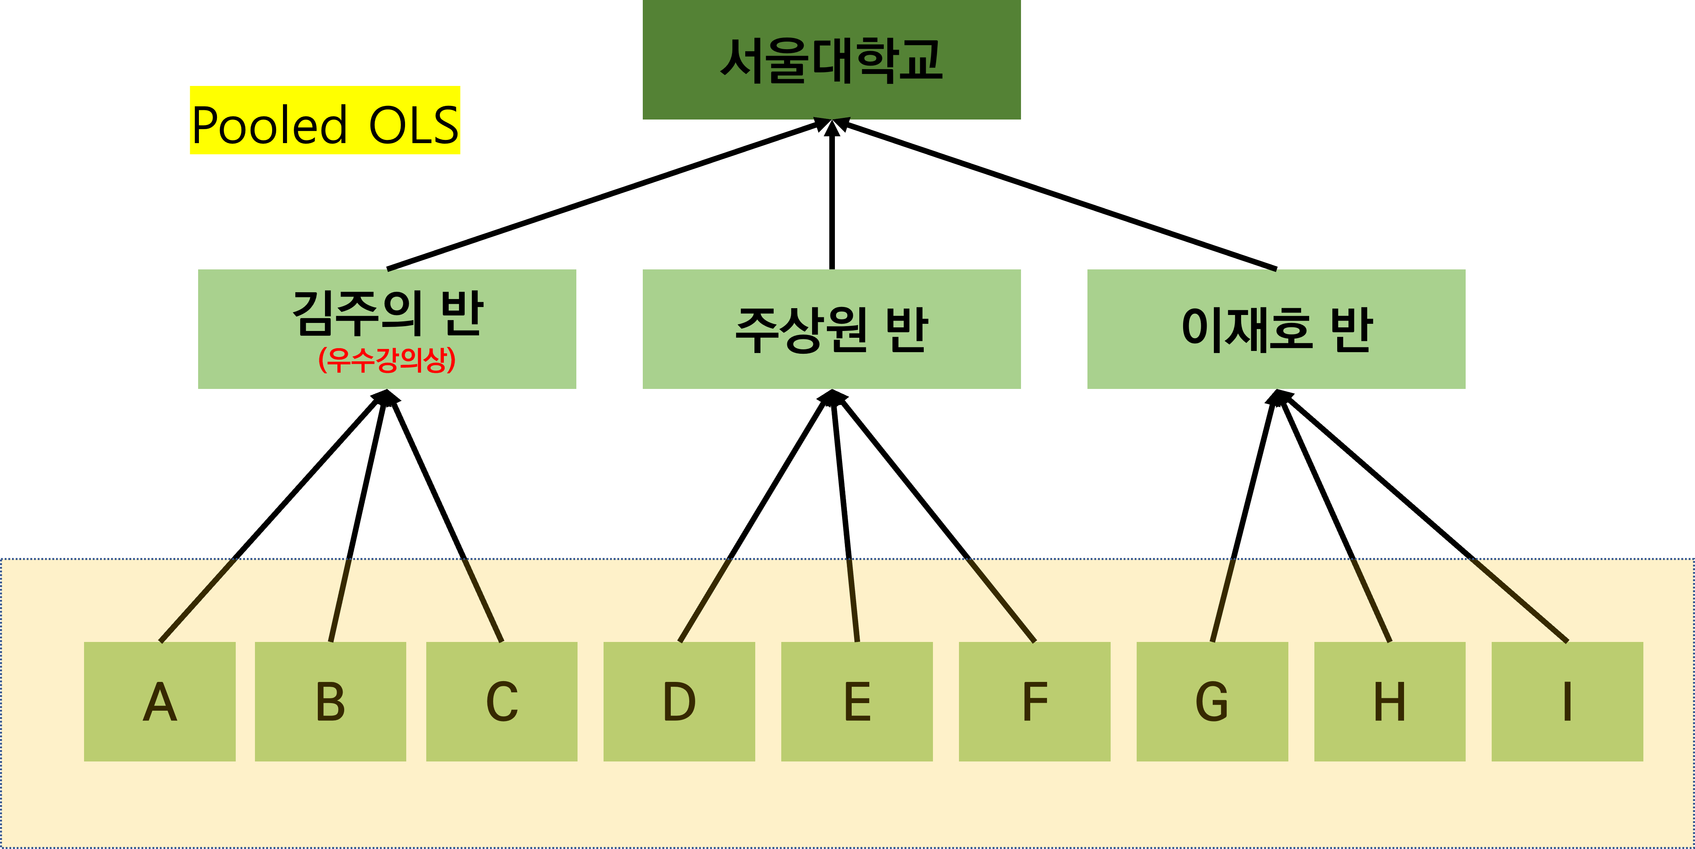
3. 기존 접근의 한계
How to investigate relationships between variables that reside at different hierarchical levels (Bryk & Raudenbush, 2002)
Disaggregate?: POLS → independence of obs assumption violated, 개인주의적 오류(individualistic fallacy)
Aggregate?: Between → waste information from indvs, sample ↓, 생태학적 오류(Ecological Fallacy)

Slide 17
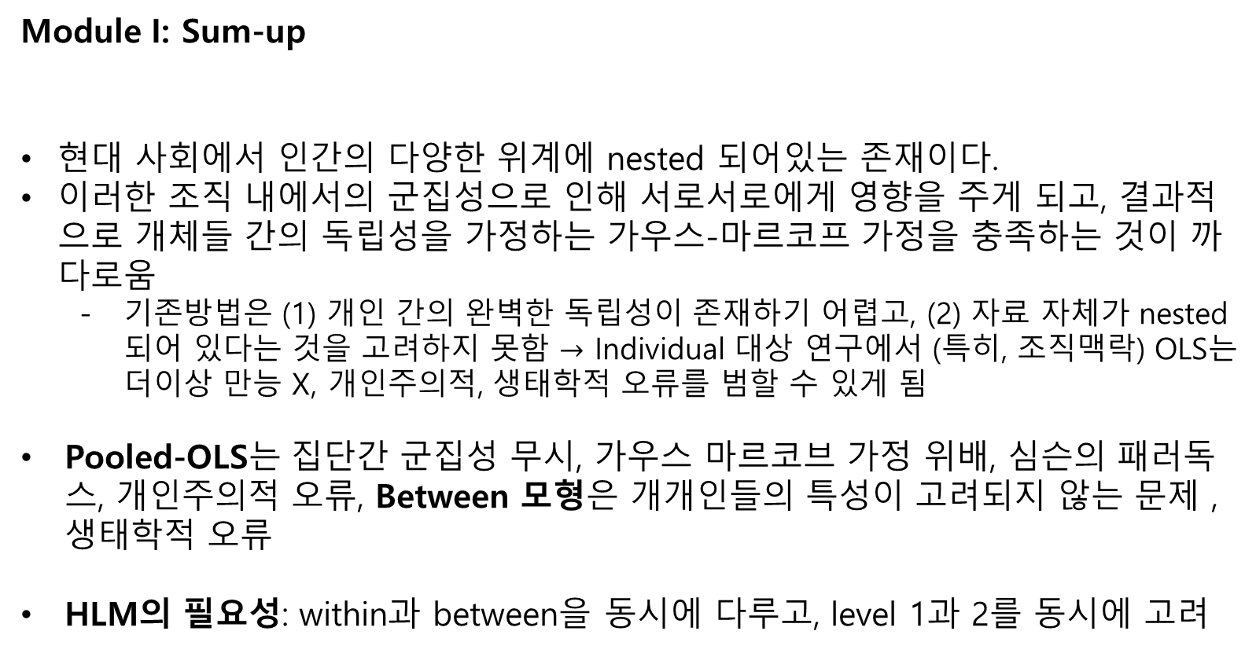
Module I: Sum-up
현대 사회에서 인간의 다양한 위계에 nested 되어있는 존재이다.
이러한 조직 내에서의 군집성으로 인해 서로서로에게 영향을 주게 되고, 결과적으로 개체들 간의 독립성을 가정하는 가우스-마르코프 가정을 충족하는 것이 까다로움
기존방법은 (1) 개인 간의 완벽한 독립성이 존재하기 어렵고, (2) 자료 자체가 nested되어 있다는 것을 고려하지 못함 $→$ Individual 대상 연구에서 (특히, 조직맥락) OLS는 더이상 만능 X, 개인주의적, 생태학적 오류를 범할 수 있게 됨
Pooled-OLS는 집단간 군집성 무시, 가우스 마르코브 가정 위배, 심슨의 패러독스, 개인주의적 오류, Between 모형은 개개인들의 특성이 고려되지 않는 문제 , 생태학적 오류
HLM의 필요성: within과 between을 동시에 다루고, level 1과 2를 동시에 고려

Slide 18
2
Module II: 위계적 선형모형의 개념

Slide 19
Chapter 02 위계적 선형모형의 개념
1. 위계적 선형 모형 (HLM)
(Hierarchical Linear Modelling = Mixed Effect Model = Multilevel Model)
designed to overcome the weakness of the disaggregated and aggregated approaches
explicitly model both individual and group level residuals, therefore, recognizing the partial interdependence of individuals within the same group (compared to OLS)
investigate both lower-level unit and higher-level unit variance in the outcome measure
Model both within and between group variance (i.e., able to preserve potentially meaningful within-group variance) + Investigate the influence of higher-level units on lower-level outcomes

Slide 20
2. 위계적 선형 모형 (HLM)의 장점
Improves estimation of individual effects
Models cross-level effects: an interaction
Better partitioning of variance and covariance you have variance and covariance of data set, and you can think about how much is due to Level 2 and how much is due to Level 1 etc. E.g. How much is school, how much is student?
No assumption of homogeneity of slopes i.e., that each data entry can have a different slope
No assumption of independence because in this model they are correlated
Missing data OK the structure of the data – you don’t need data for people at every time point (e.g., repeated measures), or every group has to have a score for every person (e.g., nested)

Slide 21
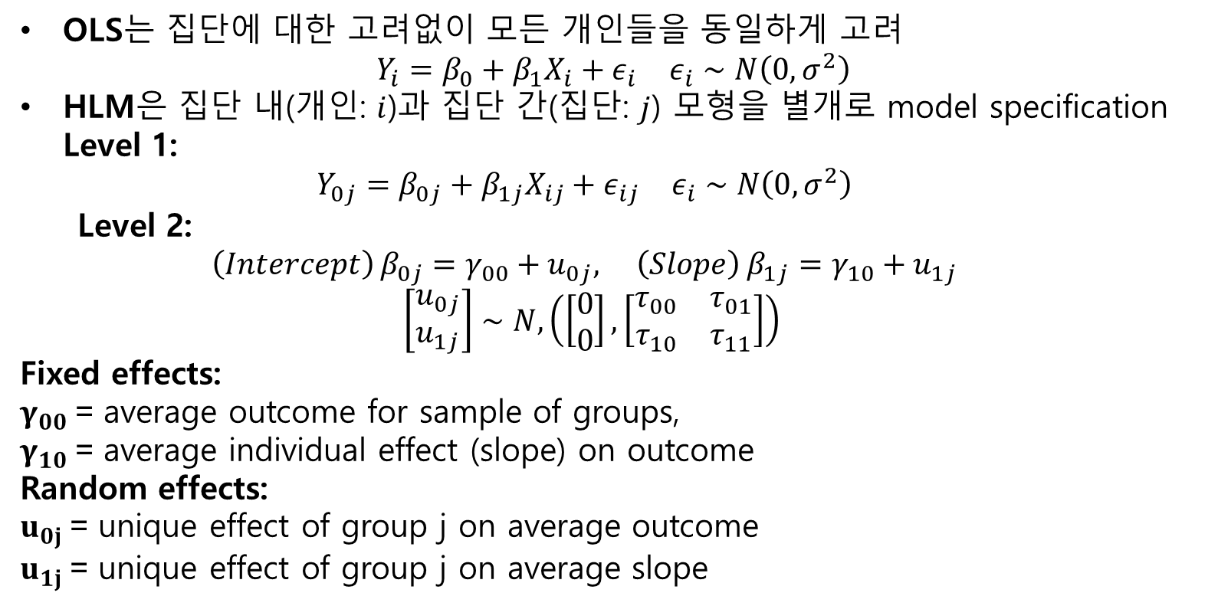
3. 위계적 선형 모형 (HLM)의 이론
OLS는 집단에 대한 고려없이 모든 개인들을 동일하게 고려
$$Y_{i}=β_{0}+β_{1}X_{i}+ε_{i} ε_{i}∼N\left(0,σ^{2}\right)$$
HLM은 집단 내(개인: $i$)과 집단 간(집단: $j$) 모형을 별개로 model specification Level 1:
$$Y_{0j}=β_{0j}+β_{1j}X_{ij}+ε_{ij} ε_{i}∼N\left(0,σ^{2}\right)$$
Level 2:
$$\left(Intercept\right) β_{0j}=γ_{00}+u_{0j}, \left(Slope\right) β_{1j}=γ_{10}+u_{1j}$$
$$\left[\begin{matrix}u_{0j} \\ u_{1j}\end{matrix}\right]∼N,\left(\left[\begin{matrix}0 \\ 0\end{matrix}\right],\left[\begin{matrix}τ_{00} & τ_{01} \\ τ_{10} & τ_{11}\end{matrix}\right]\right)$$
Fixed effects:
$γ_{00}$ = average outcome for sample of groups, $γ_{10}$ = average individual effect (slope) on outcome
Random effects:
$u_{0j}$ = unique effect of group j on average outcome $u_{1j}$ = unique effect of group j on average slope

Slide 22
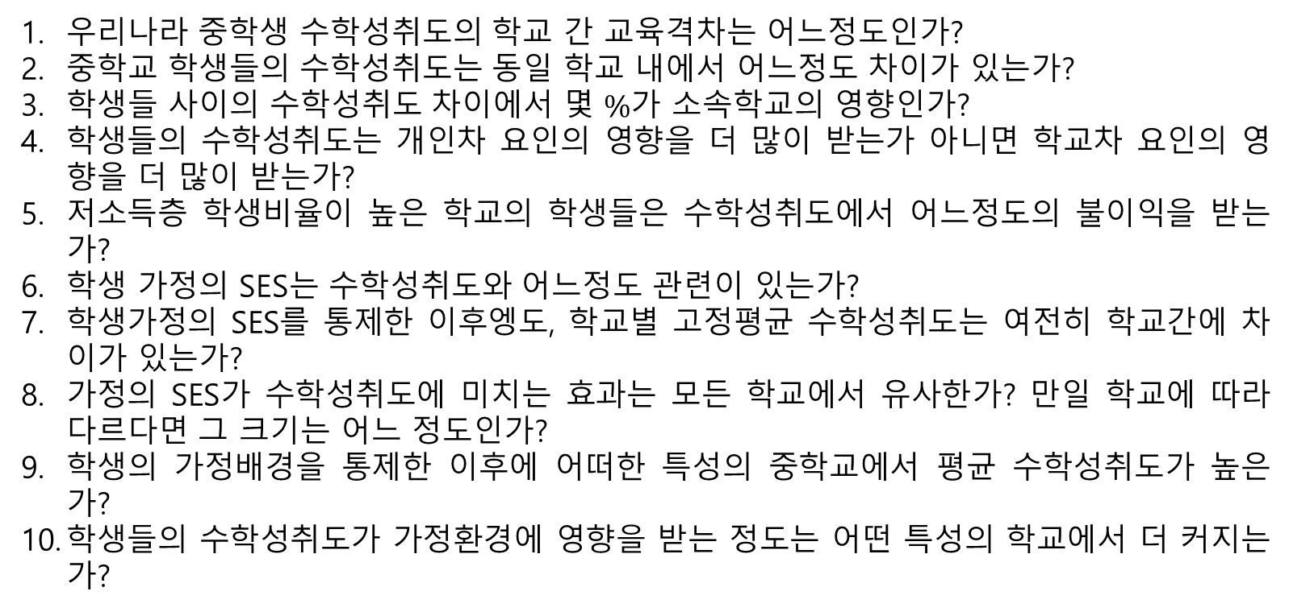
4. HLM을 통해 해결가능한 연구문제 examples (강상진, 2016)
우리나라 중학생 수학성취도의 학교 간 교육격차는 어느정도인가?
중학교 학생들의 수학성취도는 동일 학교 내에서 어느정도 차이가 있는가?
학생들 사이의 수학성취도 차이에서 몇 $\%$가 소속학교의 영향인가?
학생들의 수학성취도는 개인차 요인의 영향을 더 많이 받는가 아니면 학교차 요인의 영향을 더 많이 받는가?
저소득층 학생비율이 높은 학교의 학생들은 수학성취도에서 어느정도의 불이익을 받는가?
학생 가정의 SES는 수학성취도와 어느정도 관련이 있는가?
학생가정의 SES를 통제한 이후엥도, 학교별 고정평균 수학성취도는 여전히 학교간에 차이가 있는가?
가정의 SES가 수학성취도에 미치는 효과는 모든 학교에서 유사한가? 만일 학교에 따라 다르다면 그 크기는 어느 정도인가?
학생의 가정배경을 통제한 이후에 어떠한 특성의 중학교에서 평균 수학성취도가 높은가?
학생들의 수학성취도가 가정환경에 영향을 받는 정도는 어떤 특성의 학교에서 더 커지는가?

Slide 23
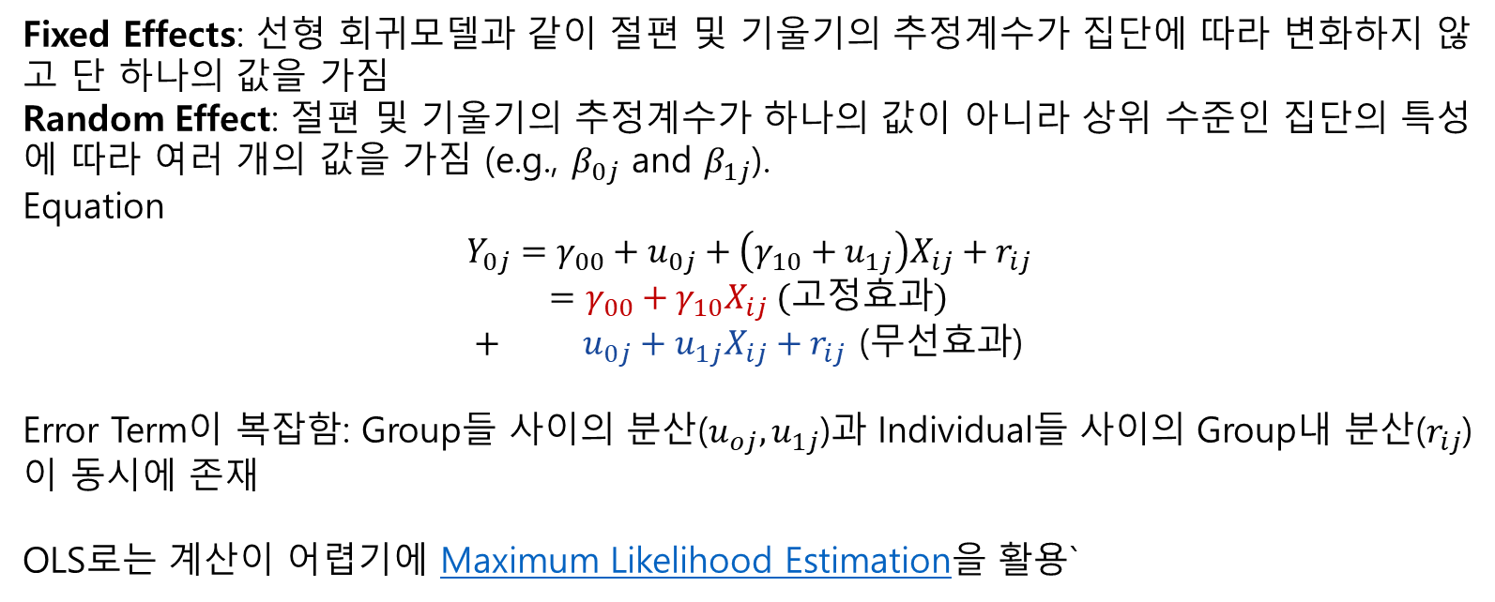
5. Fixed Effect and Random Effect
Fixed Effects: 선형 회귀모델과 같이 절편 및 기울기의 추정계수가 집단에 따라 변화하지 않고 단 하나의 값을 가짐
Random Effect: 절편 및 기울기의 추정계수가 하나의 값이 아니라 상위 수준인 집단의 특성에 따라 여러 개의 값을 가짐 (e.g., $β_{0j}$ and $β_{1j}$).
Equation
$$Y_{0j}=γ_{00}+u_{0j}+\left(γ_{10}+u_{1j}\right)X_{ij}+r_{ij}$$
$=γ_{00}+γ_{10}X_{ij}$ (고정효과)
$+$ $u_{0j}+u_{1j}X_{ij}+r_{ij}$ (무선효과)
Error Term이 복잡함: Group들 사이의 분산($u_{oj},u_{1j}$)과 Individual들 사이의 Group내 분산($r_{ij}$)이 동시에 존재
OLS로는 계산이 어렵기에 Maximum Likelihood Estimation을 활용`

Slide 24
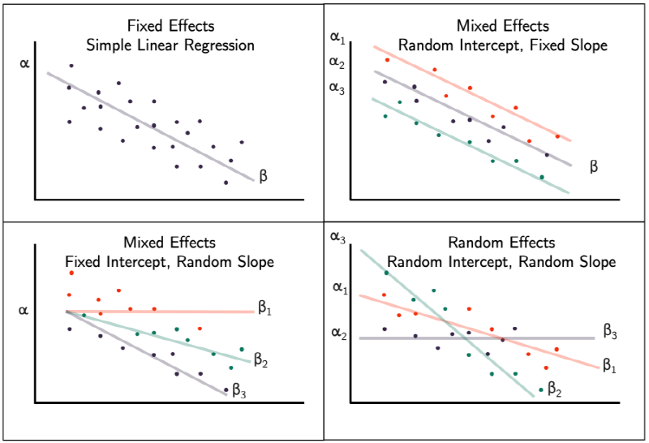
5. Fixed Effect and Random Effect

Slide 25
Module II: Sum-up
HLM은 서로 다른 수준의 분석단위를 하나의 모델에 포함시켜 하위 수준과 상위 수준의 모수를 동 시에 추정 가능하도록 하는 통계 방법
각 개인은 그가 속한 지역이나 집단의 특성으로 영향을 받고 있으며, 특정 조직 또는 집단에 속한 개인들은 그와 다른 집단이나 지역에 속한 개인들과 구별되는 공통 특성 가짐
종속변수: 개인 수준에서 측정
독립변수: 하위수준(개인) & 상위수준(집합단위)
선형 모형이기에 변수들 사이의 선형관계를 가정
어떤 변수들이 어떤 수준에 속하는지 지정 가능, 수준 간 교차 및 상호작용효과 고려가능
기존 회귀분석 방법에 비해 효과적이며, 잔차의 독립성에서 자유롭고, 분산을 수준별로 산출가능

Slide 26
3
Module III: 위계적 선형모형의 모형 구체화

Slide 27
Chapter 03 위계적 선형모형의 모형 구체화
1. Model Specification with R
R 설치과정 참고: https://www.youtube.com/watch?v=LVkhk4MXQAg&t
기초 R 연습 참고 사이트: https://www.youtube.com/watch?v=jLcDVcgQpPI&list=PLKtLBdGREmMmw86INhCWxJNfwBUcnxgZ6
기초 R 문서 버전: R for Data Science
사용하는 패키지: lmerTest, lme4, bruceR

Slide 28
데이터 불러오기
# install.packages("pacman") pacman::p_load("tidyverse", "magrittr", # data분석 필수 패키지 "broom", # 분석결과 정리해주는 패키지 "lmerTest", "lme4", "merTools", "nlme", # HLM 패키지 "bruceR", # HLM 결과 정리 표 생성 "readstata13", # statafile (.dta) 열어주는 패키지 "skimr", "psych") # 요약표, 심리학 분석 ## 자신이 설정하고 싶은 곳으로 설정 setwd("E:/OneDrive - SNU/(B) 대학원/세미나/HLM") getwd() # Read data data_lv1 <- read.dta13("./HSB1.dta"); data_lv2 <- read.dta13("./HSB2.dta")
정상적으로 로드 되었는지 확인
# Size dim(data_lv1); dim(data_lv2)
[1] 7185 5
[1] 160 4

Slide 29
2. Data 설명: High School and Beyond (HS&B)
High School and Beyond (HS&B) is a national longitudinal study originally funded by the United States Department of Education’s National Center for Education Statistics (NCES) as a part of their longitudinal studies program.
Purpose was to document the educational, vocational, and personal development of young people following them over time as they begin to take on adult roles and responsibilities
Level-1 file: HSB1.dta, 7,185 observations with 4 variables
MINORITY: an indicator for student ethnicity (1 = minority, 0 = other)
FEMALE: an indicator for student gender (1 = female, 0 = male)
SES: a standardized scale constructed from variables measuring parental education, occupation, and income
MATHACH: a measure of mathematics achievement
Level-2 file: HSB2.dta, 160 schools with 3 variables
SIZE: school enrollment
SECTOR (1 = Catholic, 0 = public)
HIMNTY (1 = more than 40% minority enrollment, 0 = less than 40%)

Slide 30
3. Data Glimpse
data_lv1 glimpse
glimpse(data_lv1)
Rows: 7,185 Columns: 5 $ id <chr> "1224", "1224", "1224", "1224", "1224", "1224", "1224", "1224… $ minority <dbl> 0, 0, 0, 0, 0, 0, 0, 0, 0, 0, 0, 0, 0, 0, 0, 0, 0, 1, 0, 0, 0… $ female <dbl> 1, 1, 0, 0, 0, 0, 1, 0, 1, 0, 1, 1, 0, 1, 0, 1, 0, 0, 1, 0, 1… $ ses <dbl> -1.528, -0.588, -0.528, -0.668, -0.158, 0.022, -0.618, -0.998… $ mathach <dbl> 5.876, 19.708, 20.349, 8.781, 17.898, 4.583, -2.832, 0.523, 1…
data_lv2 glimpse
glimpse(data_lv2)
Rows: 160 Columns: 4 $ id <chr> "1224", "1288", "1296", "1308", "1317", "1358", "1374", "1433"… $ size <dbl> 842, 1855, 1719, 716, 455, 1430, 2400, 899, 185, 1672, 530, 53… $ sector <dbl> 0, 0, 0, 1, 1, 0, 0, 1, 1, 0, 1, 1, 0, 0, 1, 0, 0, 0, 0, 1, 1,… $ himinty <dbl> 0, 0, 1, 0, 1, 0, 0, 0, 0, 0, 1, 0, 1, 1, 0, 0, 0, 0, 0, 0, 1,…

Slide 31
4. Data 기술통계
data_lv1 기술통계
 | vars | n | mean | sd | median | trimmed | mad | min | max | range | skew | kurtosis | se
id* | 1 | 7185 | 79.96 | 45.44 | 79.00 | 79.71 | 57.82 | 1.00 | 160.00 | 159.00 | 0.04 | -1.17 | 0.54
minority | 2 | 7185 | 0.27 | 0.45 | 0.00 | 0.22 | 0.00 | 0.00 | 1.00 | 1.00 | 1.01 | -0.98 | 0.01
female | 3 | 7185 | 0.53 | 0.50 | 1.00 | 0.54 | 0.00 | 0.00 | 1.00 | 1.00 | -0.11 | -1.99 | 0.01
ses | 4 | 7185 | 0.00 | 0.78 | 0.00 | 0.02 | 0.85 | -3.76 | 2.69 | 6.45 | -0.23 | -0.38 | 0.01
mathach | 5 | 7185 | 12.75 | 6.88 | 13.13 | 12.91 | 8.12 | -2.83 | 24.99 | 27.82 | -0.18 | -0.92 | 0.08
data_lv2 기술통계
 | vars | n | mean | sd | median | trimmed | mad | min | max | range | skew | kurtosis | se
id* | 1 | 160 | 80.50 | 46.33 | 80.5 | 80.50 | 59.30 | 1 | 160 | 159 | 0.00 | -1.22 | 3.66
size | 2 | 160 | 1097.83 | 629.51 | 1061.0 | 1058.24 | 695.34 | 100 | 2713 | 2613 | 0.46 | -0.61 | 49.77
sector | 3 | 160 | 0.44 | 0.50 | 0.0 | 0.42 | 0.00 | 0 | 1 | 1 | 0.25 | -1.95 | 0.04
himinty | 4 | 160 | 0.28 | 0.45 | 0.0 | 0.22 | 0.00 | 0 | 1 | 1 | 1.00 | -1.01 | 0.04

Slide 32
5. Data Merge: dplyr package - joins
dplyr 패키지는 다양한 데이터 merge 함수들을 제공하고 있음. 이중 HLM에서 자주 활용되는 left_join, right_join, full_join, inner_join, semi_join, anti_join등에 대해 간단히 다루고 넘어감.
dplyr join 함수들의 유형
left_join(right_join): Join matching rows from y to x (x to y)
full_join: Join data. Retain all values, all rows
inner_join: Join data. Retain only rows in both sets
semi_join: All rows in a that have a match in b
anti_join: All rows in a that do not have a match in b
Join 함수의 구조
left_join( x, # Level 1 data-set name y, # Level 2 data-set name by = c("id_x" = "id_y"), # 각각의 데이터 셋에서 어떤 변수를 기준으로 merge되는지 설정 copy = FALSE, # 가만히 두기 suffix = c(".x", ".y"), # 만약 id 이외에 서로 겹치는 변수가 있을때 어느 데이터셋인지 ..., keep = FALSE # 가만히 두기 )

Slide 33
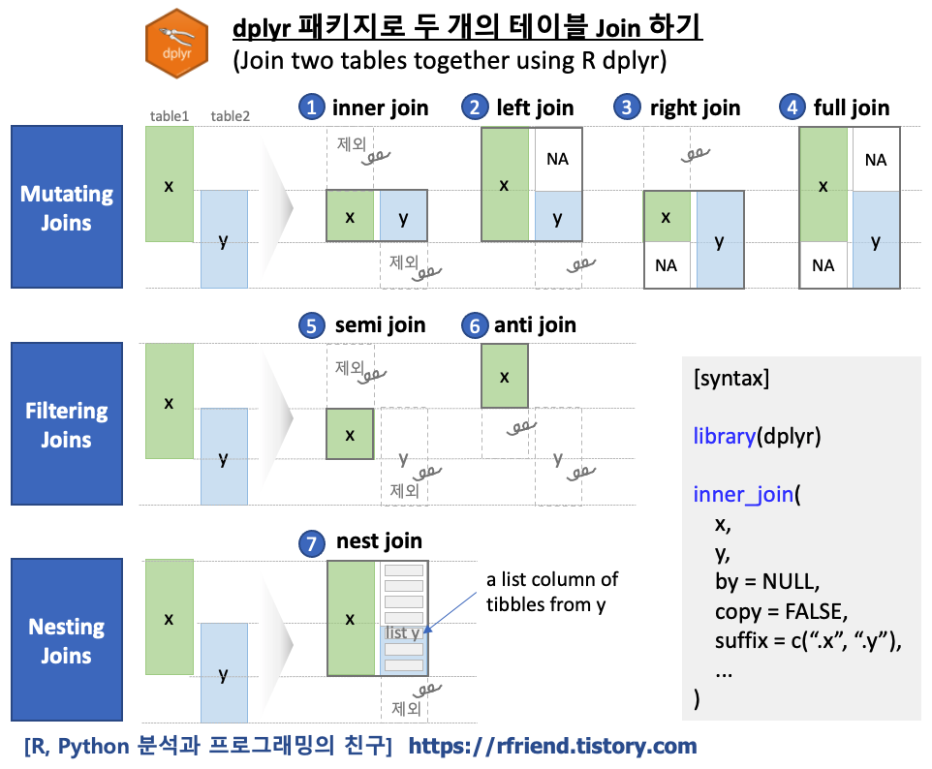
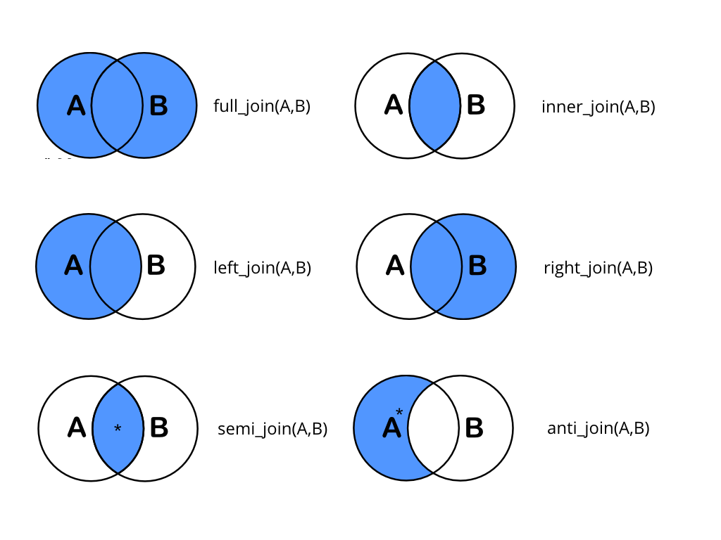

Slide 34
6. Data Merge: dplyr package - binds
bind_rows()
다수의 데이터 프레임(티블)을 행 기준으로 합치기 (binding multiple data frames by row)
bind_cols()
다수의 데이터 프레임(티블)을 열 기준으로 합치기 (binding multiple data frames by columns)
bind 함수의 구조
# row 병합 bind_rows(list(data*, data*, ... )) ## id의 경우 어떤 data frame, tibble에서 결합되었는지 확인 용도 bind_rows(list(a = one, b = two), .id = "id") # column 병합 bind_cols(list(data*, data*, ... ), .name_repair = c("unique", "universal"))

Slide 35
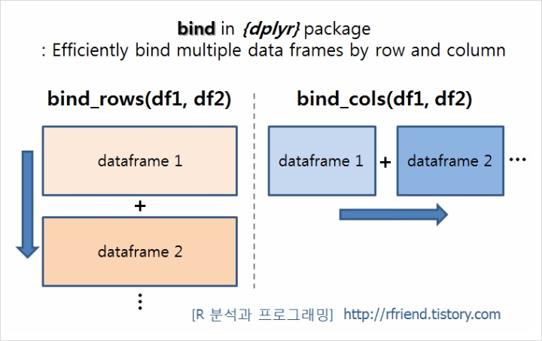

Slide 36
6. Data Merge: dplyr package - Pipe Operator: %>%
rhs의 첫번째 변수로 넘겨주는 역할. '.'은 앞의 값의 위치를 구체적으로 지정하기 위해 사용 (단축키: ctrl + shift + m (mac: cmd + shift + m))
x %>% f is equivalent to f(x)
x %>% f(y) is equivalent to f(x, y)
x %>% f(y, .) is equivalent to f(y, x)
data_lv1와 data_lv2 데이터 병합
data_merged <- data_lv1 %>% left_join(data_lv2, by = "id") head(data_merged, 5)
id | minority | female | ses | mathach | size | sector | himinty
1224 | 0 | 1 | -1.53 | 5.88 | 842 | 0 | 0
1224 | 0 | 1 | -0.59 | 19.71 | 842 | 0 | 0
1224 | 0 | 0 | -0.53 | 20.35 | 842 | 0 | 0
1224 | 0 | 0 | -0.67 | 8.78 | 842 | 0 | 0
1224 | 0 | 0 | -0.16 | 17.90 | 842 | 0 | 0

Slide 37
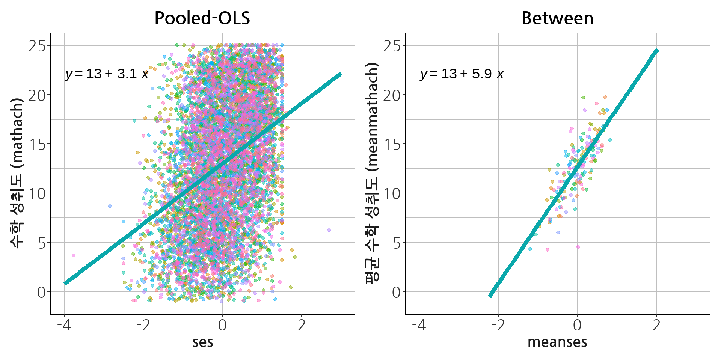
7. Pooled-OLS and Between Model

Slide 38
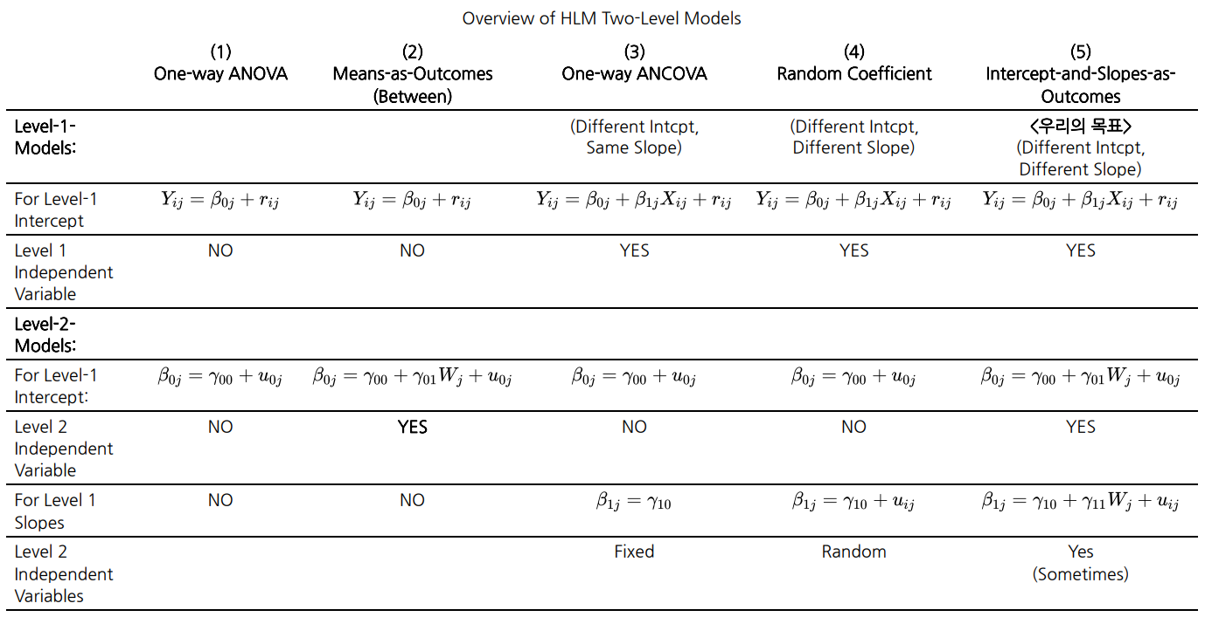
8. Five models in HLM (Bryk & Raudenbush, 1992)

Slide 39
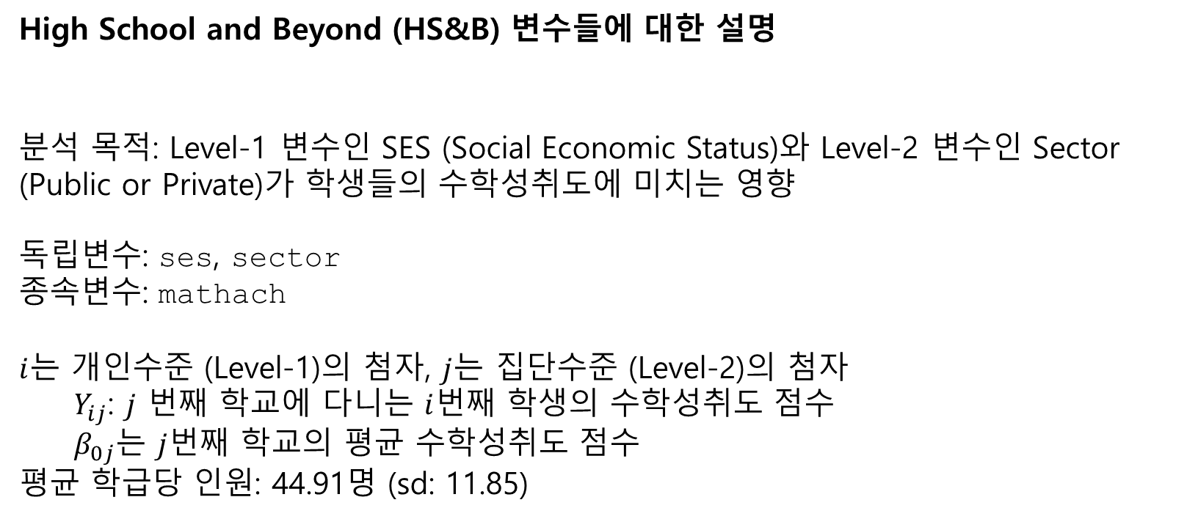
High School and Beyond (HS&B) 변수들에 대한 설명
분석 목적: Level-1 변수인 SES (Social Economic Status)와 Level-2 변수인 Sector (Public or Private)가 학생들의 수학성취도에 미치는 영향
독립변수: ses, sector
종속변수: mathach
$i$는 개인수준 (Level-1)의 첨자, $j$는 집단수준 (Level-2)의 첨자
$Y_{ij}$: $j$ 번째 학교에 다니는 $i$번째 학생의 수학성취도 점수
$β_{0j}$는 $j$번째 학교의 평균 수학성취도 점수
평균 학급당 인원: 44.91명 (sd: 11.85)

Slide 40
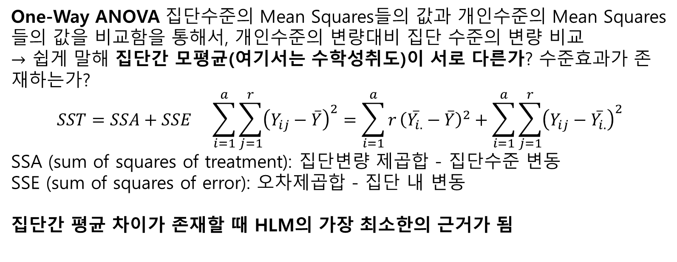
Model 0. Preliminary Analysis
One-Way ANOVA 집단수준의 Mean Squares들의 값과 개인수준의 Mean Squares들의 값을 비교함을 통해서, 개인수준의 변량대비 집단 수준의 변량 비교
$→$ 쉽게 말해 집단간 모평균(여기서는 수학성취도)이 서로 다른가? 수준효과가 존재하는가?
$$SST=SSA+SSE \sum_{i=1}^{a}{\sum_{j=1}^{r}{{\left(Y_{ij}−\overset{‾}{Y}\right)}^{2}}}=\sum_{i=1}^{a}{r}{\left(\overset{‾}{Y_{i.}}−\overset{‾}{Y}\right)}^{2}+\sum_{i=1}^{a}{\sum_{j=1}^{r}{{\left(Y_{ij}−\overset{‾}{Y_{i.}}\right)}^{2}}}$$
SSA (sum of squares of treatment): 집단변량 제곱합 - 집단수준 변동
SSE (sum of squares of error): 오차제곱합 - 집단 내 변동
집단간 평균 차이가 존재할 때 HLM의 가장 최소한의 근거가 됨
term | df | sumsq | meansq | statistic | p.value
id | 159 | 64906.96 | 408.220 | 10.429 | 0
Residuals | 7025 | 274969.98 | 39.142

Slide 41
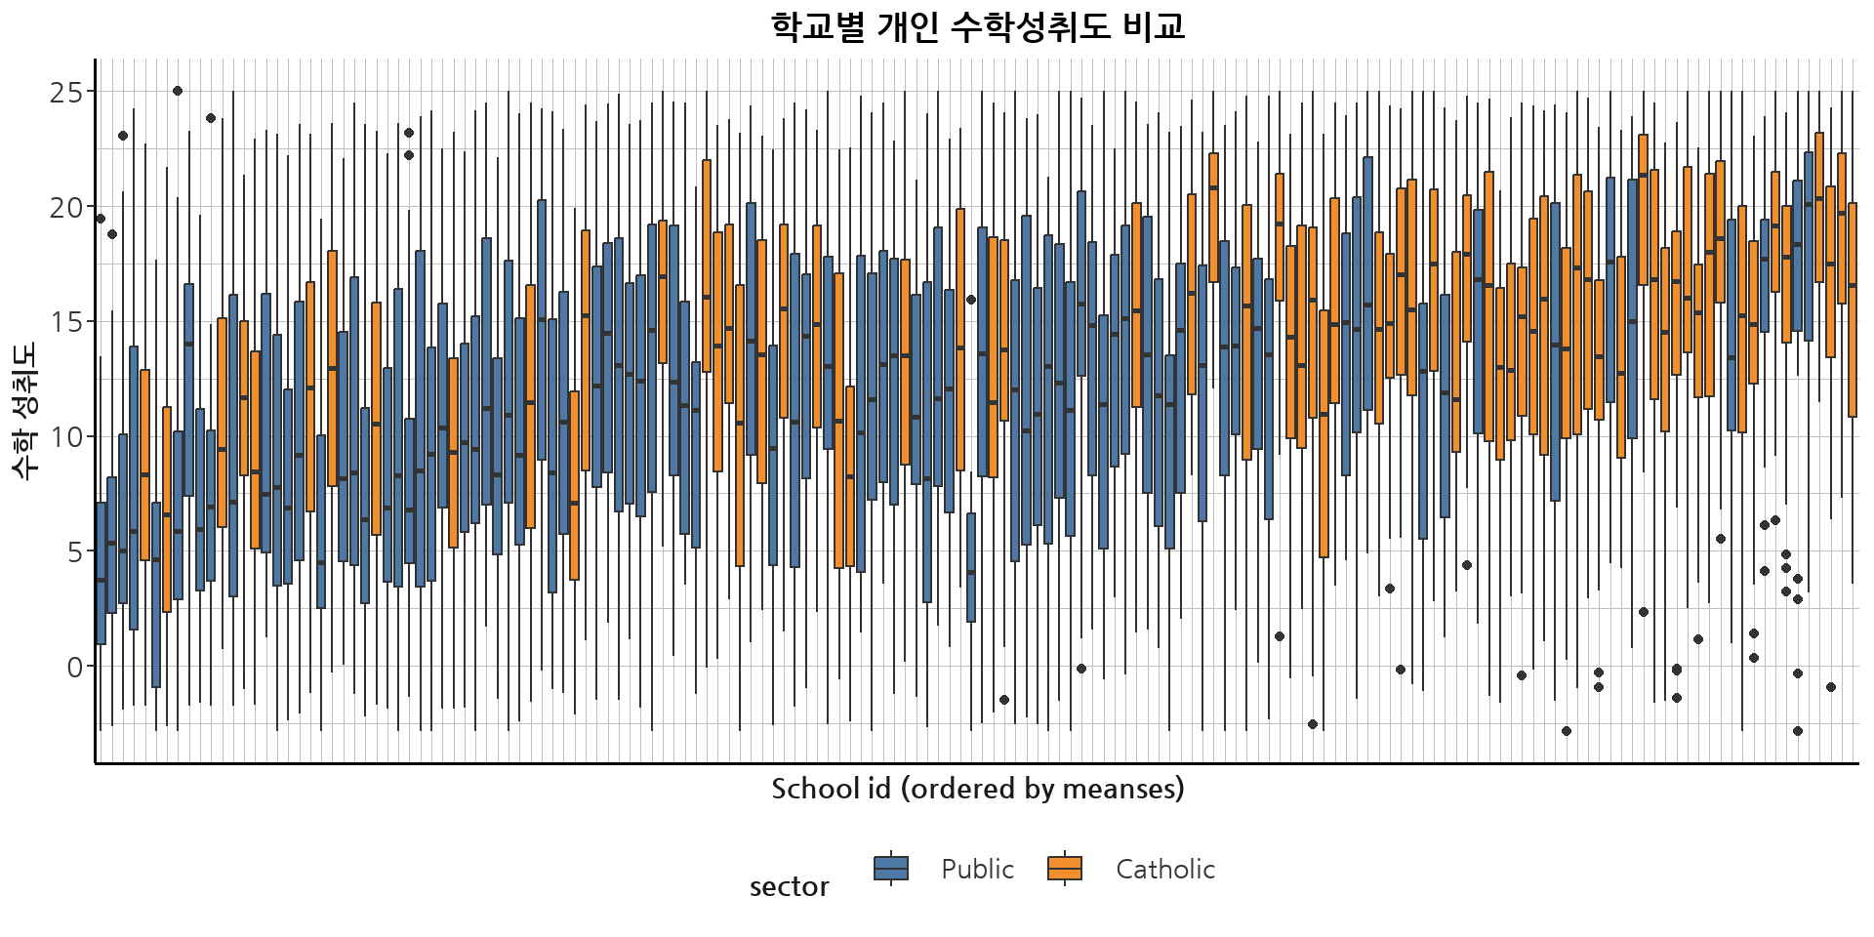
Model 0. Preliminary Analysis

Slide 42
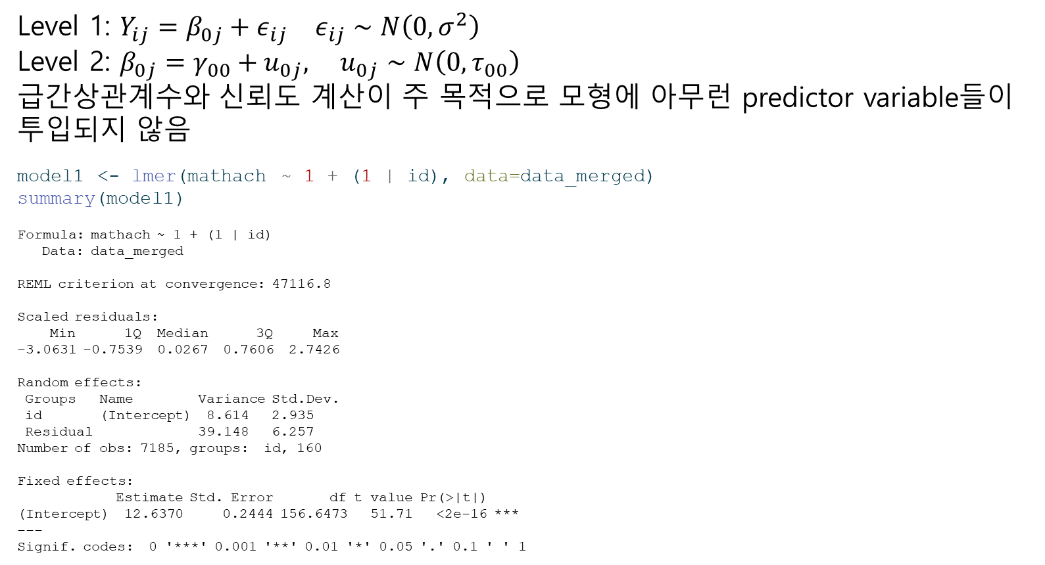
Model 1. One-way ANOVA: Model Fit
Level 1: $Y_{ij}=β_{0j}+ε_{ij} ε_{ij}∼N\left(0,σ^{2}\right)$
Level 2: $β_{0j}=γ_{00}+u_{0j}, u_{0j}∼N\left(0,τ_{00}\right)$
급간상관계수와 신뢰도 계산이 주 목적으로 모형에 아무런 predictor variable들이 투입되지 않음
model1 <- lmer(mathach ~ 1 + (1 | id), data=data_merged) summary(model1)
Formula: mathach ~ 1 + (1 | id) Data: data_merged REML criterion at convergence: 47116.8 Scaled residuals: Min 1Q Median 3Q Max -3.0631 -0.7539 0.0267 0.7606 2.7426 Random effects: Groups Name Variance Std.Dev. id (Intercept) 8.614 2.935 Residual 39.148 6.257 Number of obs: 7185, groups: id, 160 Fixed effects: Estimate Std. Error df t value Pr(>|t|) (Intercept) 12.6370 0.2444 156.6473 51.71 <2e-16 *** --- Signif. codes: 0 '***' 0.001 '**' 0.01 '*' 0.05 '.' 0.1 ' ' 1

Slide 43
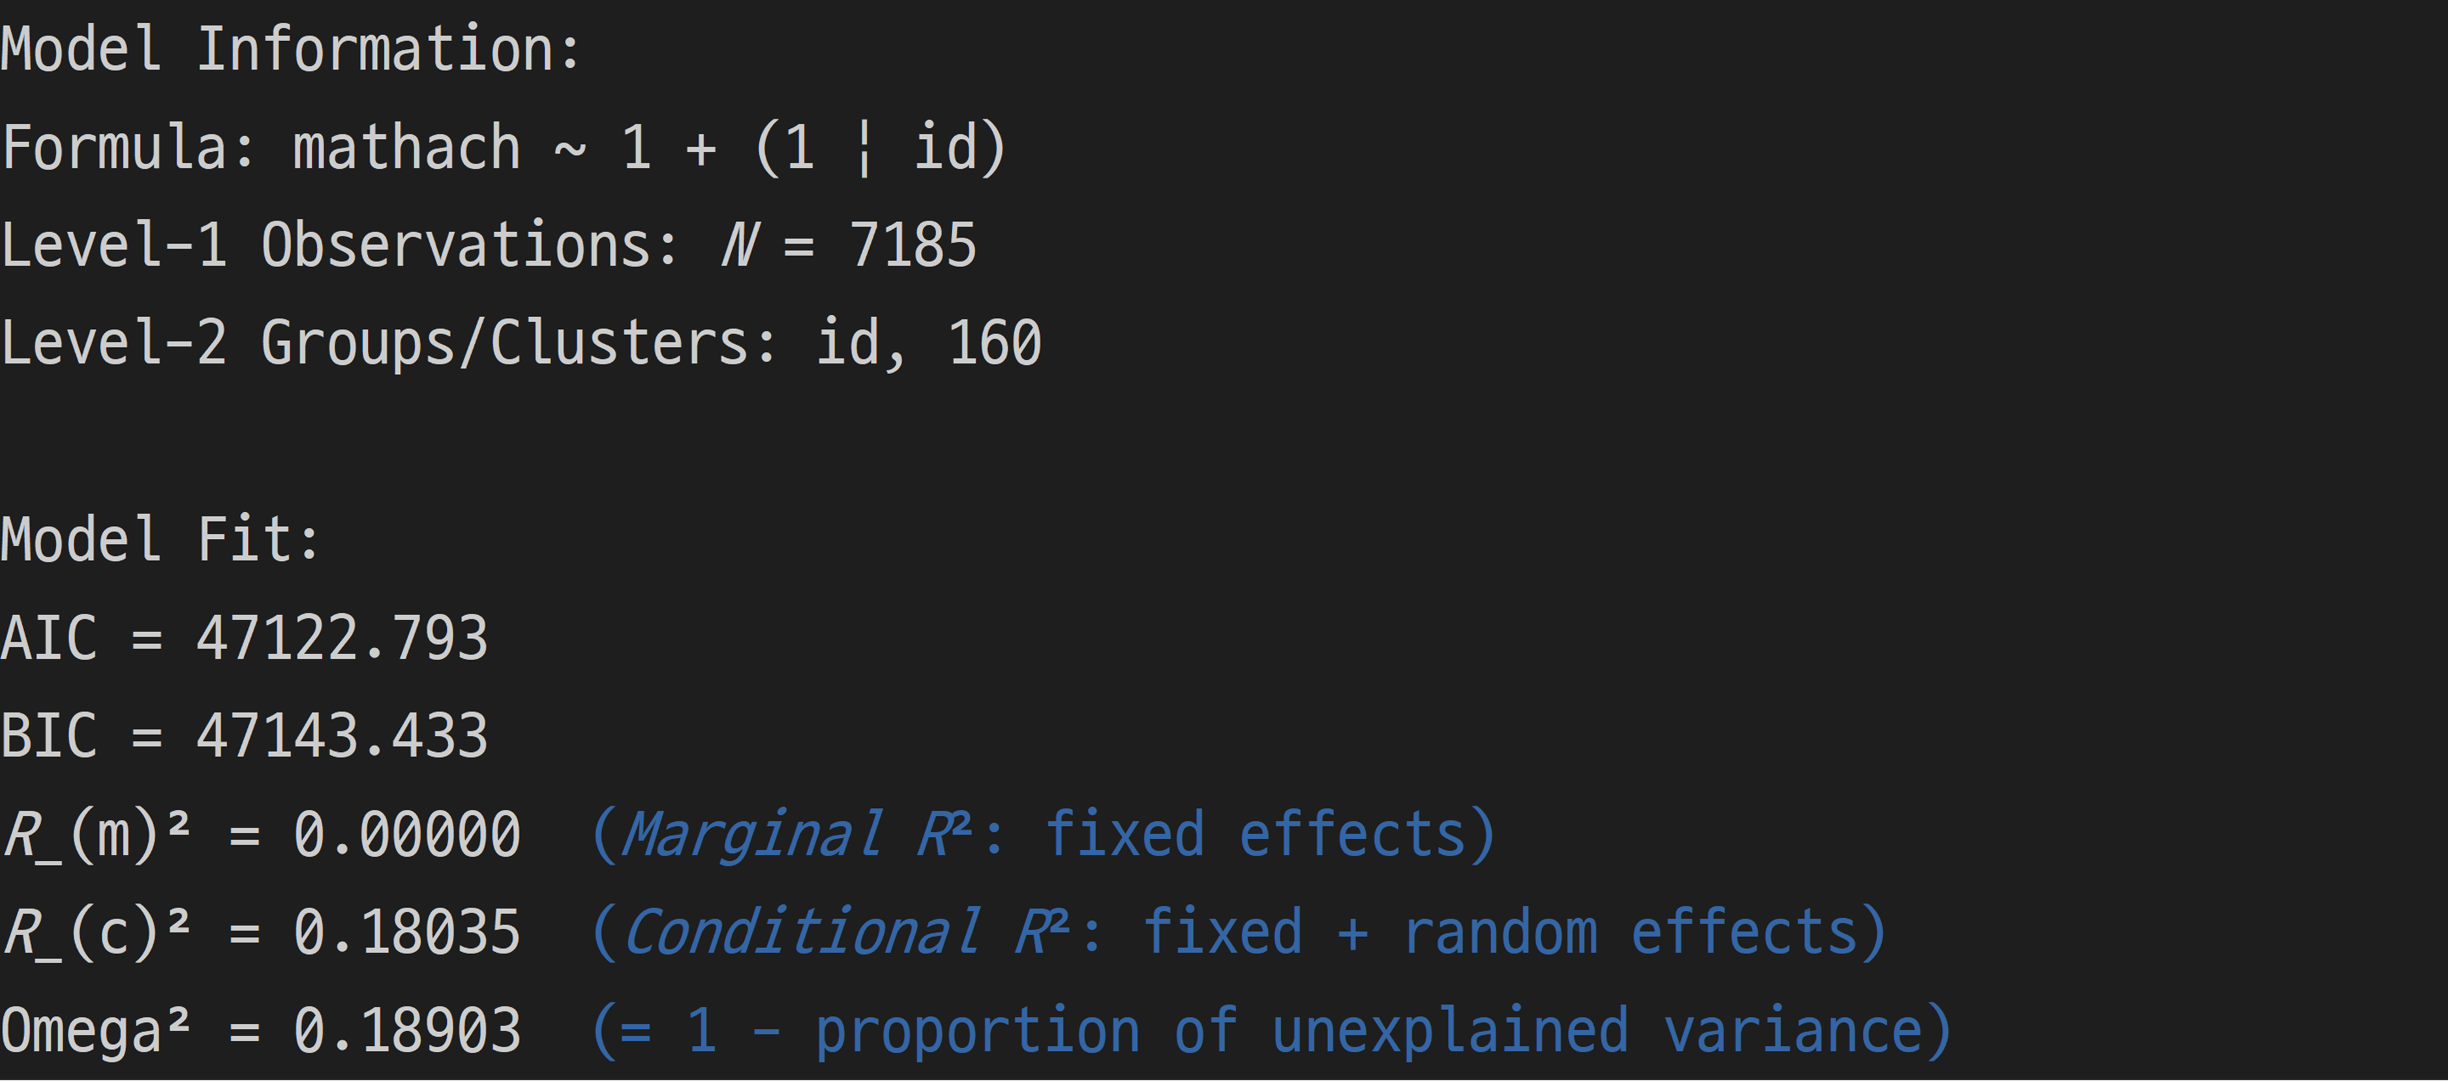
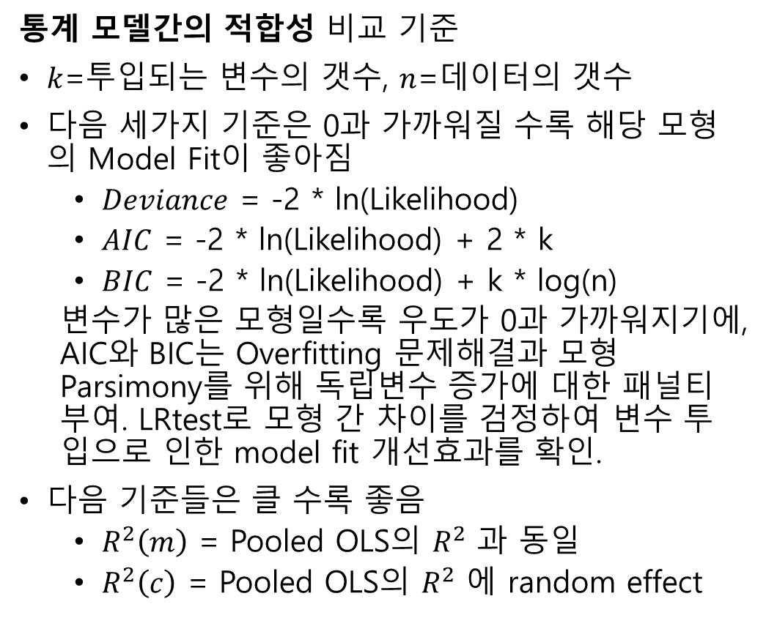
Model 1. One-way ANOVA: 계수해석
HLM_summary(model1,test.rand = T, digits = 3)
통계 모델간의 적합성 비교 기준
$k$=투입되는 변수의 갯수, $n$=데이터의 갯수
다음 세가지 기준은 0과 가까워질 수록 해당 모형의 Model Fit이 좋아짐
$Deviance$ = -2 * ln(Likelihood)
$AIC$ = -2 * ln(Likelihood) + 2 * k
$BIC$ = -2 * ln(Likelihood) + k * log(n)
변수가 많은 모형일수록 우도가 0과 가까워지기에, AIC와 BIC는 Overfitting 문제해결과 모형 Parsimony를 위해 독립변수 증가에 대한 패널티 부여. LRtest로 모형 간 차이를 검정하여 변수 투입으로 인한 model fit 개선효과를 확인.
다음 기준들은 클 수록 좋음
$R^{2}\left(m\right)$ = Pooled OLS의 $R^{2}$ 과 동일
$R^{2}\left(c\right)$ = Pooled OLS의 $R^{2}$ 에 random effect

Slide 44
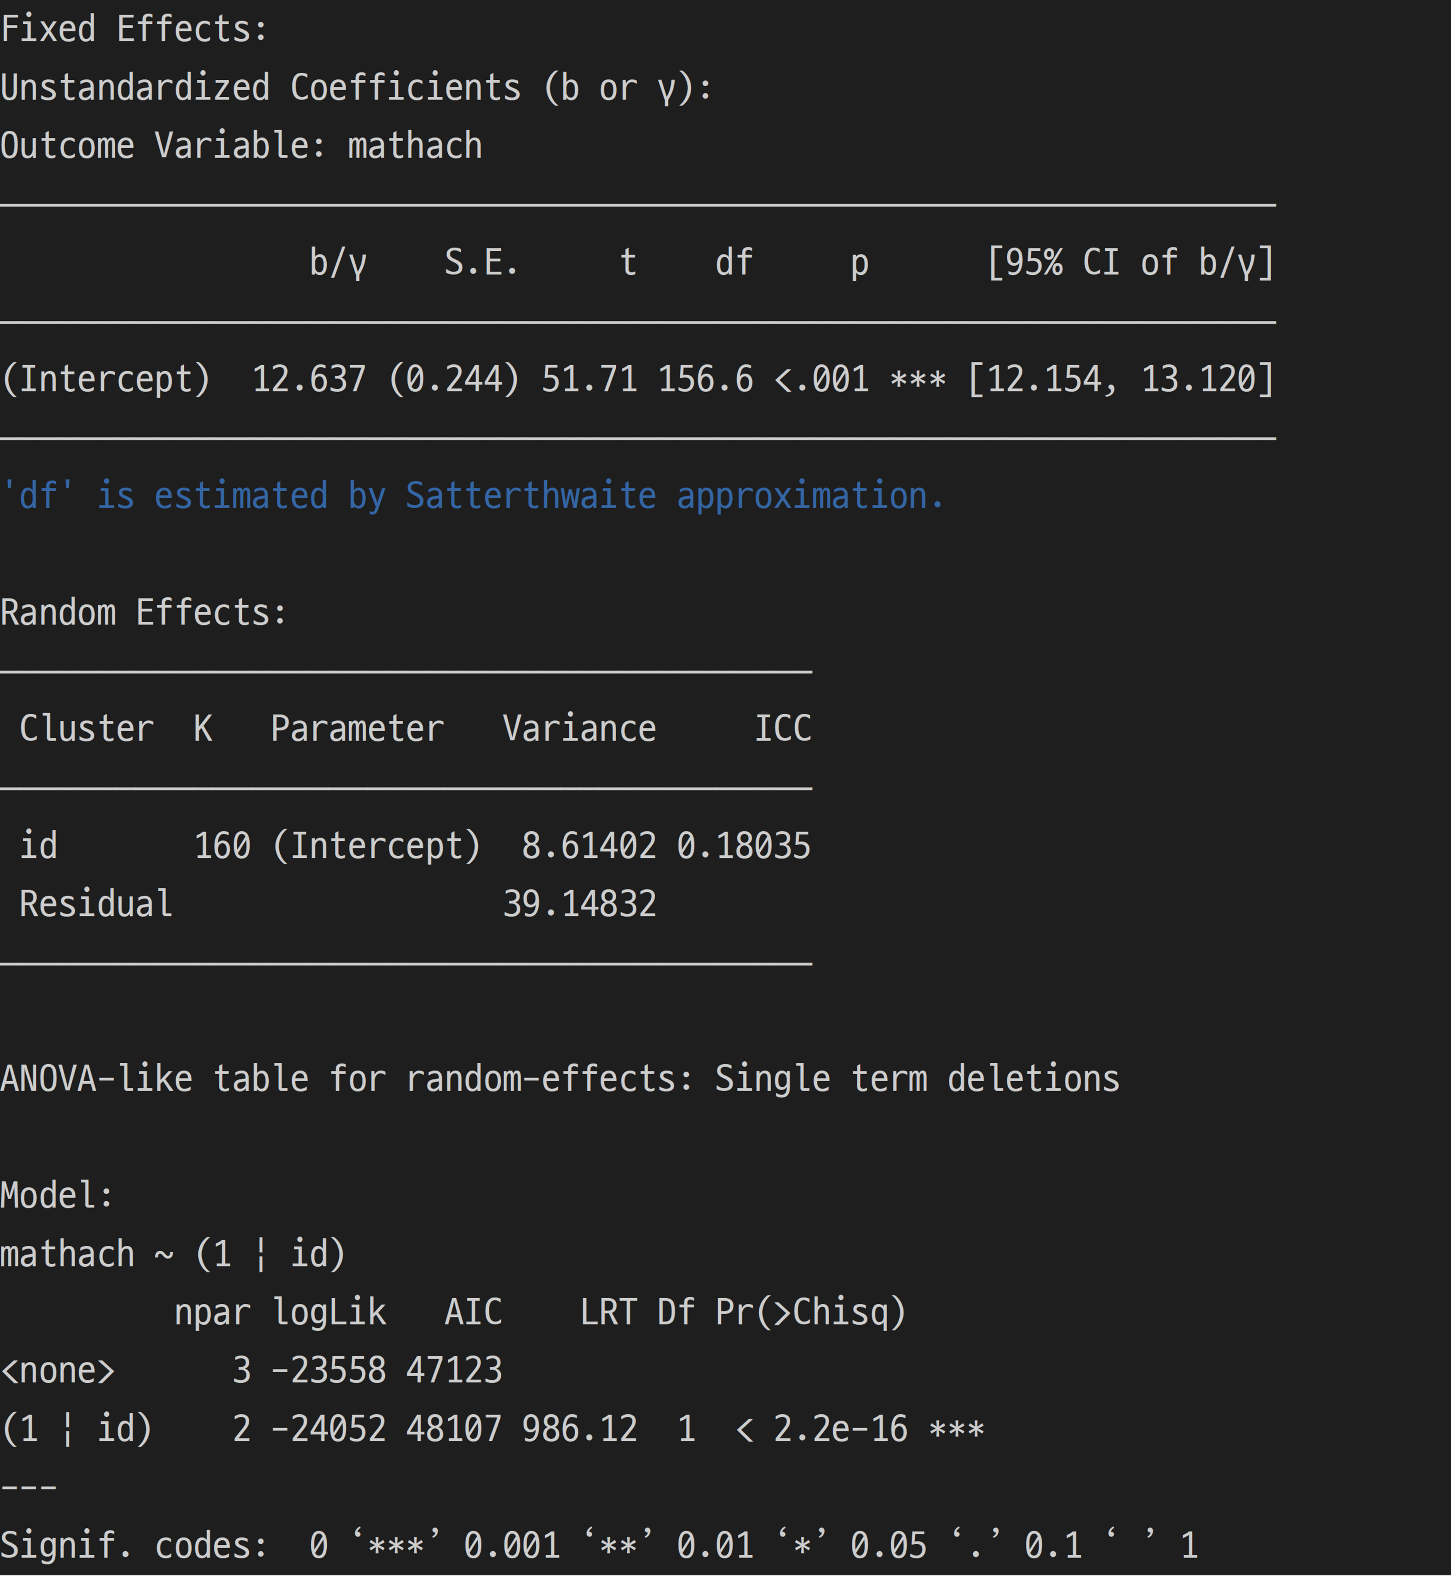
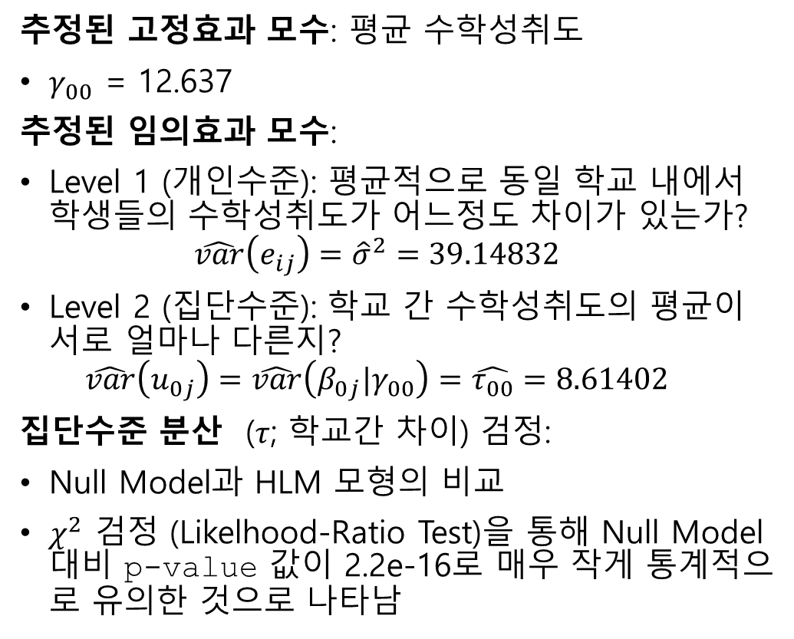
Model 1. One-way ANOVA: 계수해석
HLM_summary(model1,test.rand = T, digits = 3)
추정된 고정효과 모수: 평균 수학성취도
$γ_{00}$ = 12.637
추정된 임의효과 모수:
Level 1 (개인수준): 평균적으로 동일 학교 내에서 학생들의 수학성취도가 어느정도 차이가 있는가?
$$\hat{var}\left(e_{ij}\right)={\hat{σ}}^{2}=39.14832$$
Level 2 (집단수준): 학교 간 수학성취도의 평균이 서로 얼마나 다른지?
$$\hat{var}\left(u_{0j}\right)=\hat{var}\left(β_{0j}|γ_{00}\right)=\hat{τ_{00}}=8.61402$$
집단수준 분산 ($τ$; 학교간 차이) 검정:
Null Model과 HLM 모형의 비교
$χ^{2}$ 검정 (Likelhood-Ratio Test)을 통해 Null Model 대비 p-value 값이 2.2e-16로 매우 작게 통계적으로 유의한 것으로 나타남

Slide 45
Model 1. One-way ANOVA: 계수해석
HLM_summary(model1,test.rand = T, digits = 3)
추정된 고정효과 모수: 평균 수학성취도
$γ_{00}$ = 12.637
추정된 임의효과 모수:
Level 1 (개인수준): 평균적으로 동일 학교 내에서 학생들의 수학성취도가 어느정도 차이가 있는가?
$$\hat{var}\left(e_{ij}\right)={\hat{σ}}^{2}=39.14832$$
Level 2 (집단수준): 학교 간 수학성취도의 평균이 서로 얼마나 다른지?
$$\hat{var}\left(u_{0j}\right)=\hat{var}\left(β_{0j}|γ_{00}\right)=\hat{τ_{00}}=8.61402$$
집단수준 분산 ($τ$; 학교간 차이) 검정:
Null Model과 HLM 모형의 비교
$χ^{2}$ 검정 (Likelhood-Ratio Test)을 통해 Null Model 대비 p-value 값이 2.2e-16로 매우 작게 통계적으로 유의한 것으로 나타남

Slide 46
Model 1. One-way ANOVA: ICC
HLM_ICC_rWG(data_merged, group="id", icc.var="mathach")
------ Sample Size Information ------ Level 1: N = 7185 observations ("mathach") Level 2: K = 160 groups ("id") n (group sizes) Min. 14.00000 Median 47.00000 Mean 44.90625 Max. 67.00000 ------ ICC(1), ICC(2), and rWG ------ ICC variable: "mathach" ICC(1) = 0.180 (non-independence of data) ICC(2) = 0.901 (reliability of group means) rWG variable: "mathach" rWG (within-group agreement for single-item measures) ───────────────────────────────────────────── Min. 1st Qu. Median Mean 3rd Qu. Max. ───────────────────────────────────────────── rWG 0.000 0.270 0.381 0.386 0.515 0.806 ─────────────────────────────────────────────

Slide 47
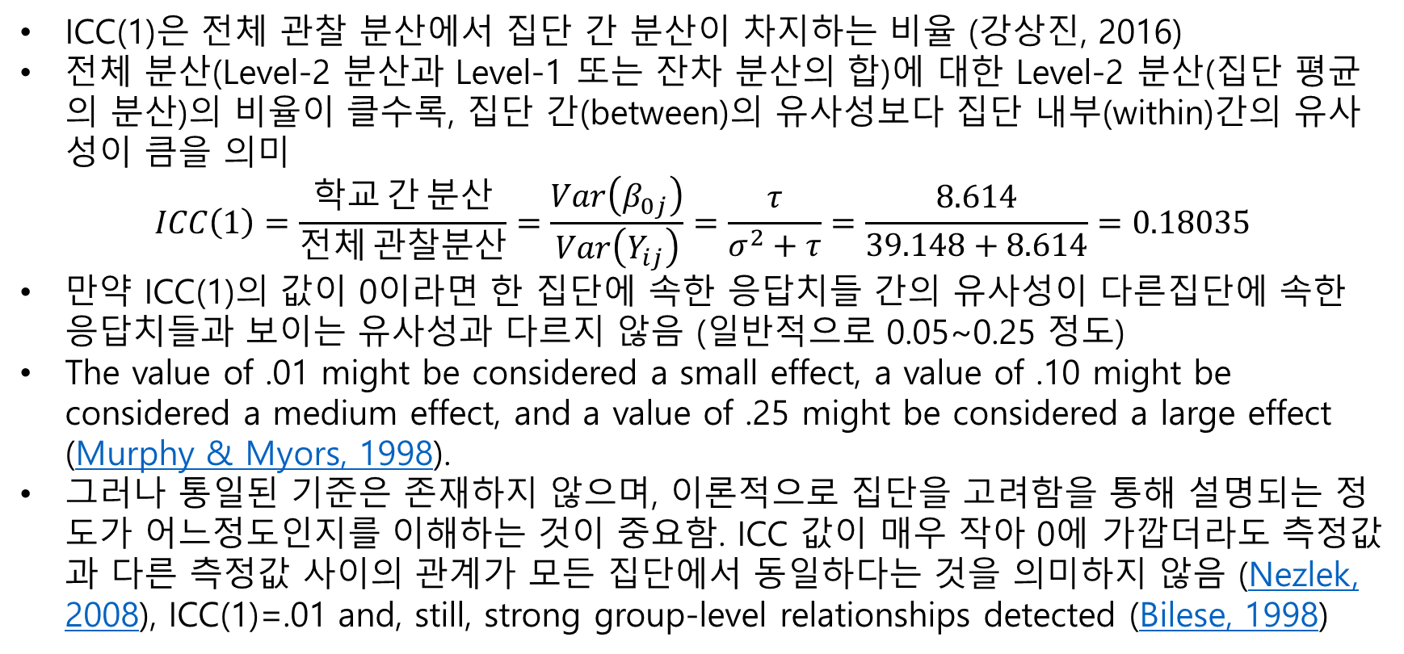
Model 1. One-way ANOVA: Intraclass correlation (ICC)(1)
ICC(1)은 전체 관찰 분산에서 집단 간 분산이 차지하는 비율 (강상진, 2016)
전체 분산(Level-2 분산과 Level-1 또는 잔차 분산의 합)에 대한 Level-2 분산(집단 평균의 분산)의 비율이 클수록, 집단 간(between)의 유사성보다 집단 내부(within)간의 유사성이 큼을 의미
$$ICC\left(1\right)=\frac{학교 간 분산}{전체 관찰분산}=\frac{Var\left(β_{0j}\right)}{Var\left(Y_{ij}\right)}=\frac{τ}{σ^{2}+τ}=\frac{8.614}{39.148+8.614}=0.18035$$
만약 ICC(1)의 값이 0이라면 한 집단에 속한 응답치들 간의 유사성이 다른집단에 속한 응답치들과 보이는 유사성과 다르지 않음 (일반적으로 0.05~0.25 정도)
The value of .01 might be considered a small effect, a value of .10 might be considered a medium effect, and a value of .25 might be considered a large effect (Murphy & Myors, 1998).
그러나 통일된 기준은 존재하지 않으며, 이론적으로 집단을 고려함을 통해 설명되는 정도가 어느정도인지를 이해하는 것이 중요함. ICC 값이 매우 작아 0에 가깝더라도 측정값과 다른 측정값 사이의 관계가 모든 집단에서 동일하다는 것을 의미하지 않음 (Nezlek, 2008), ICC(1)=.01 and, still, strong group-level relationships detected (Bilese, 1998)

Slide 48
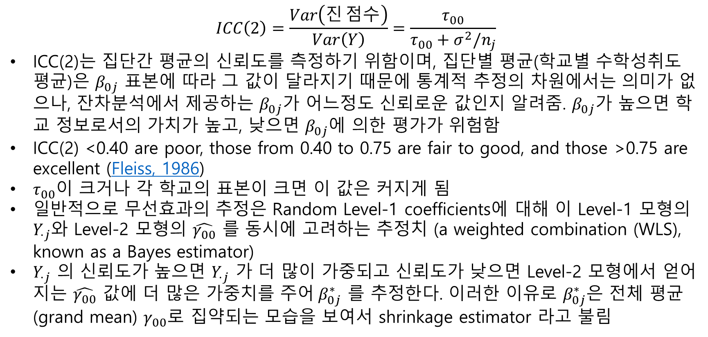
Model 1. One-way ANOVA: Intraclass correlation (ICC)(2)
$$ICC\left(2\right)=\frac{Var\left(진 점수\right)}{Var\left(Y\right)}=\frac{τ_{00}}{τ_{00}+σ^{2}/n_{j}}$$
ICC(2)는 집단간 평균의 신뢰도를 측정하기 위함이며, 집단별 평균(학교별 수학성취도 평균)은 $β_{0j}$ 표본에 따라 그 값이 달라지기 때문에 통계적 추정의 차원에서는 의미가 없으나, 잔차분석에서 제공하는 $β_{0j}$가 어느정도 신뢰로운 값인지 알려줌. $β_{0j}$가 높으면 학교 정보로서의 가치가 높고, 낮으면 $β_{0j}$에 의한 평가가 위험함
ICC(2) <0.40 are poor, those from 0.40 to 0.75 are fair to good, and those >0.75 are excellent (Fleiss, 1986)
$τ_{00}$이 크거나 각 학교의 표본이 크면 이 값은 커지게 됨
일반적으로 무선효과의 추정은 Random Level-1 coefficients에 대해 이 Level-1 모형의 $Y_{·j}$와 Level-2 모형의 $\hat{γ_{00}}$ 를 동시에 고려하는 추정치 (a weighted combination (WLS), known as a Bayes estimator)
$Y_{·j}$ 의 신뢰도가 높으면 $Y_{·j}$ 가 더 많이 가중되고 신뢰도가 낮으면 Level-2 모형에서 얻어지는 $\hat{γ_{00}}$ 값에 더 많은 가중치를 주어$β_{0j}^{∗}$ 를 추정한다. 이러한 이유로 $β_{0j}^{∗}$은 전체 평균 (grand mean) $γ_{00}$로 집약되는 모습을 보여서 shrinkage estimator 라고 불림

Slide 49
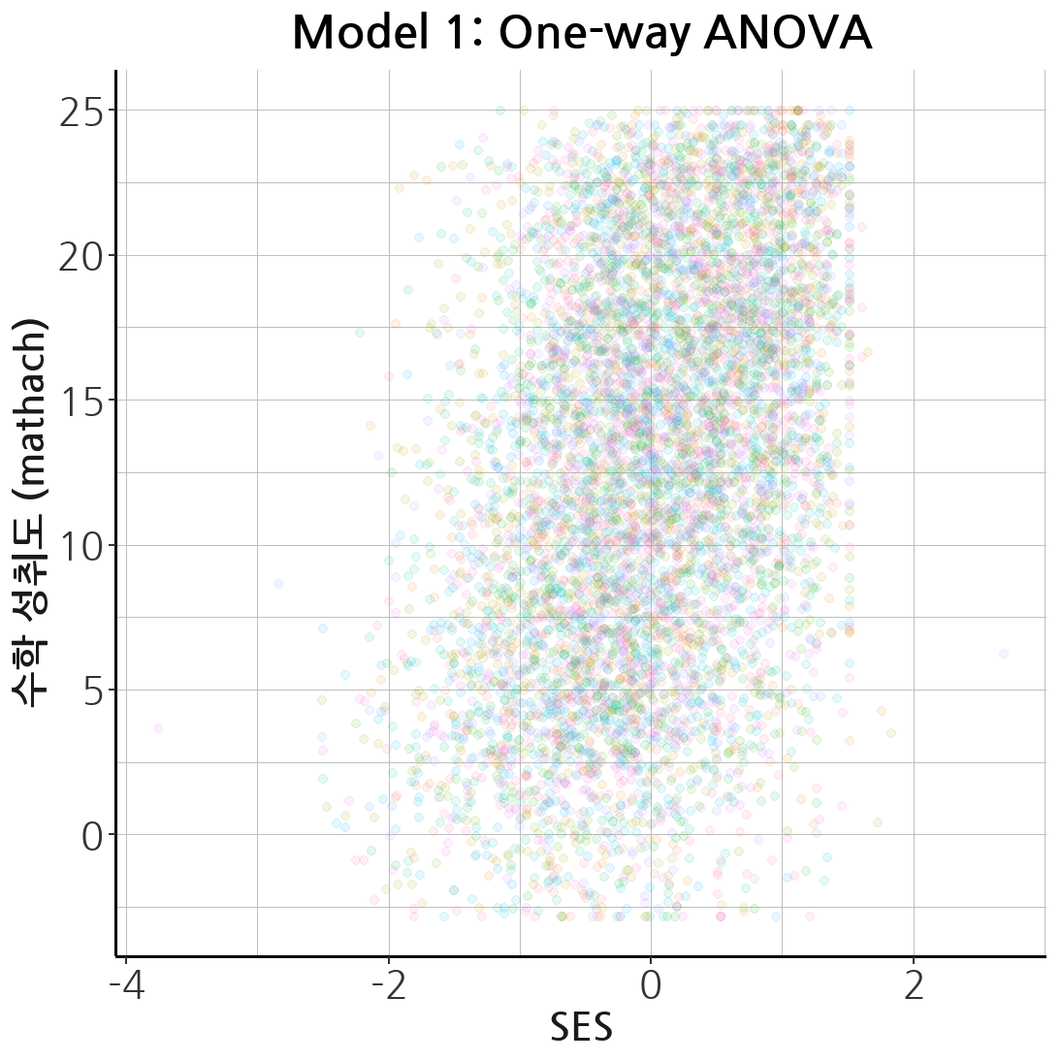

Slide 50
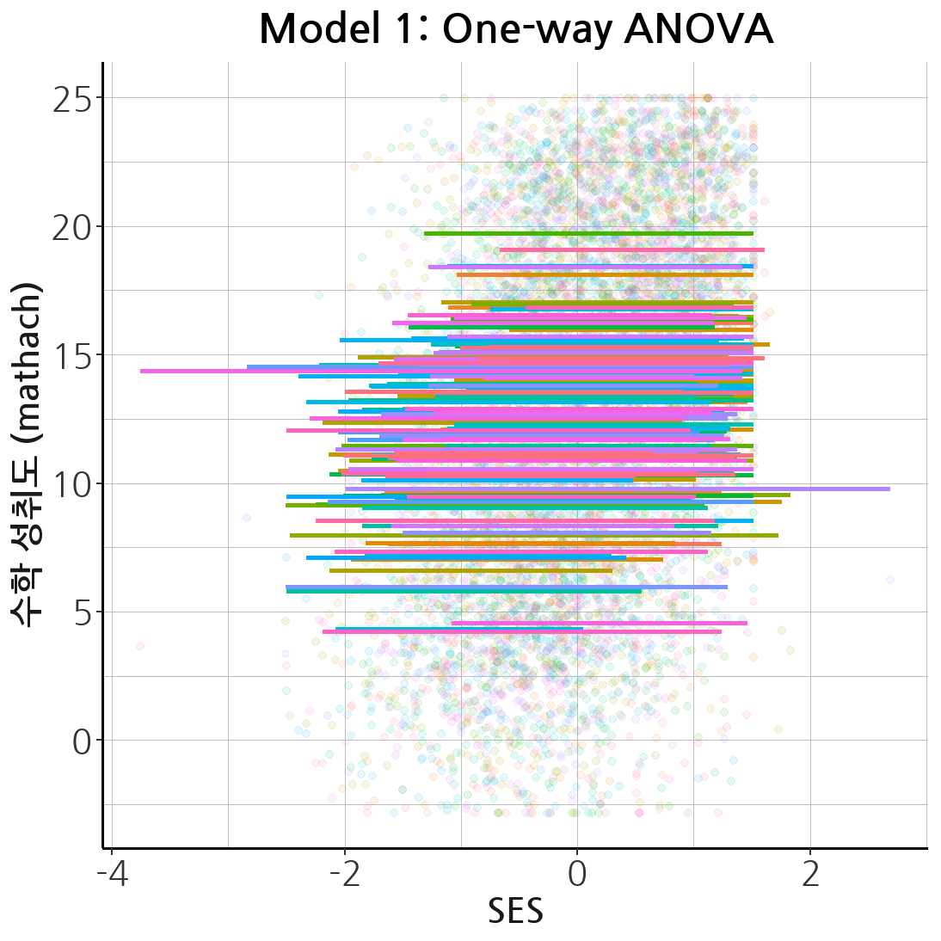

Slide 51
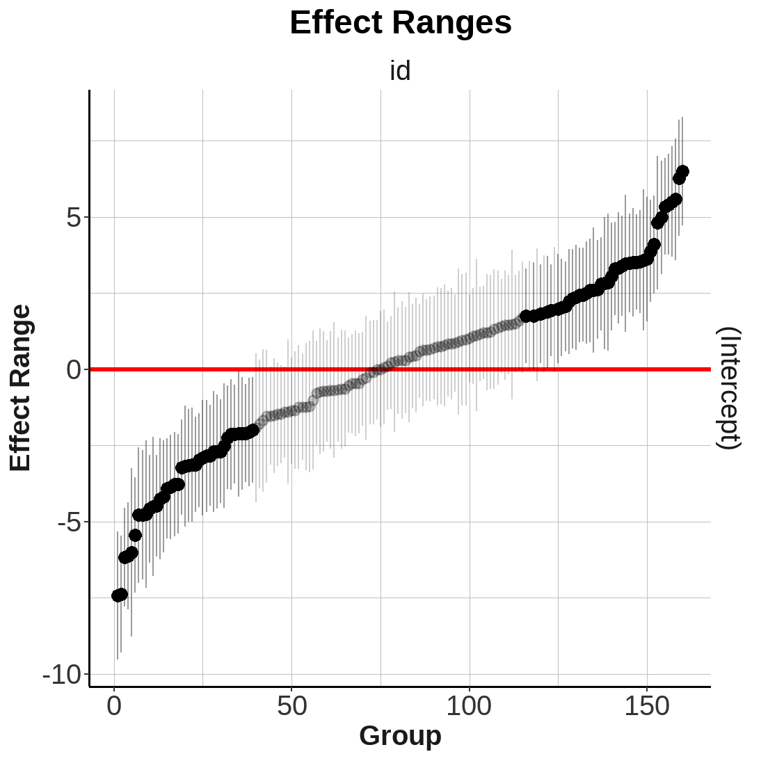

Slide 52
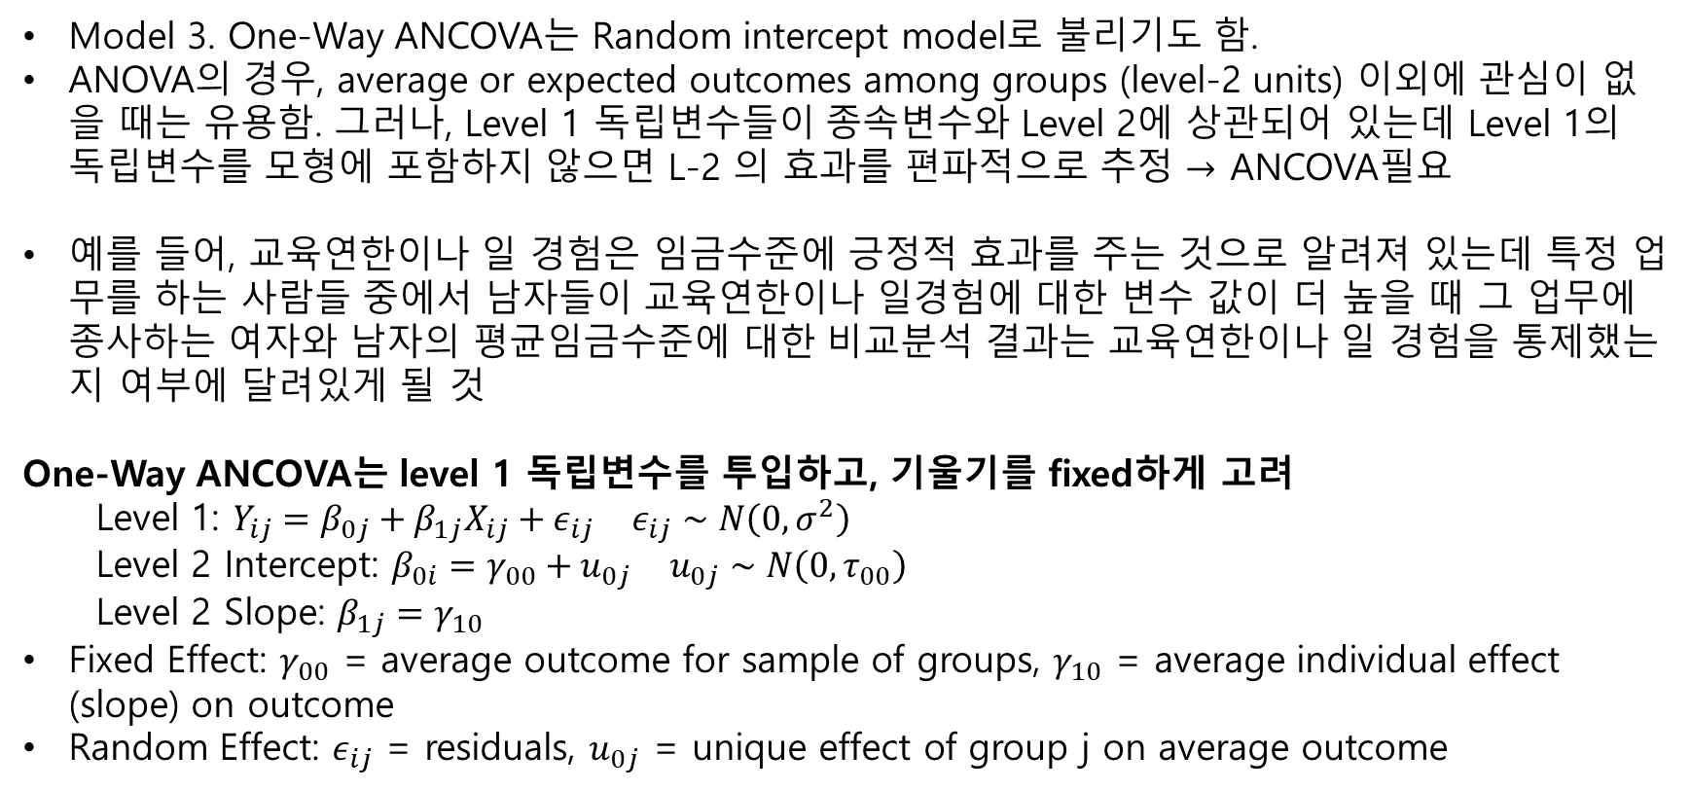
Model 3. One-Way ANCOVA
Model 3. One-Way ANCOVA는 Random intercept model로 불리기도 함.
ANOVA의 경우, average or expected outcomes among groups (level-2 units) 이외에 관심이 없을 때는 유용함. 그러나, Level 1 독립변수들이 종속변수와 Level 2에 상관되어 있는데 Level 1의 독립변수를 모형에 포함하지 않으면 L-2 의 효과를 편파적으로 추정 $→$ ANCOVA필요
예를 들어, 교육연한이나 일 경험은 임금수준에 긍정적 효과를 주는 것으로 알려져 있는데 특정 업무를 하는 사람들 중에서 남자들이 교육연한이나 일경험에 대한 변수 값이 더 높을 때 그 업무에 종사하는 여자와 남자의 평균임금수준에 대한 비교분석 결과는 교육연한이나 일 경험을 통제했는지 여부에 달려있게 될 것
One-Way ANCOVA는 level 1 독립변수를 투입하고, 기울기를 fixed하게 고려
Level 1: $Y_{ij}=β_{0j}+β_{1j}X_{ij}+ε_{ij} ε_{ij}∼N\left(0,σ^{2}\right)$
Level 2 Intercept: $β_{0i}=γ_{00}+u_{0j} u_{0j}∼N\left(0,τ_{00}\right)$
Level 2 Slope: $β_{1j}=γ_{10}$
Fixed Effect: $γ_{00}$ = average outcome for sample of groups, $γ_{10}$ = average individual effect (slope) on outcome
Random Effect: $ε_{ij}$ = residuals, $u_{0j}$ = unique effect of group j on average outcome

Slide 53
Model 3. One-Way ANCOVA
level-1 predictor(s) 도입하려면, 아래와 같은 문제에 대해 결정해야 함.
1. Whether to introduce random coefficients
2. Whether to center or transform the level-1 predictor (Module III 참고)
일반적으로 ANCOVA에서는 Grand Mean Centering을 적용 Covariate 는 Level-1 종속변수와 영향을 주지만
Level-2 를 구성하는 집단(학교)에 따라 개인들의 Covariate 값이 다를 수 있기 때문에
Grand-mean Centering 후 모형 추정
data_merged <- data_merged %>% mutate(ses_grandmc = ses - mean(ses)) model3 <- lmer(mathach ~ ses_grandmc + (1 | id), data=data_merged) icc(model3) # the individual random effects (level 2 residuals of the intercept, i.e. the υ0i) ranef(model3) ranova(model3) ## Use BruceR package HLM_summary(model3,test.rand = T, digits = 3) # lrtest anova(model1, model3)

Slide 54
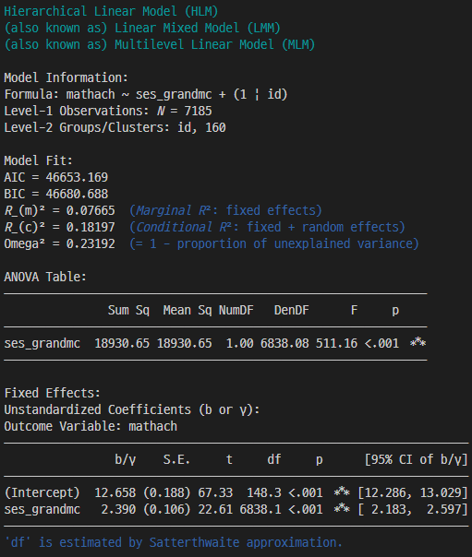
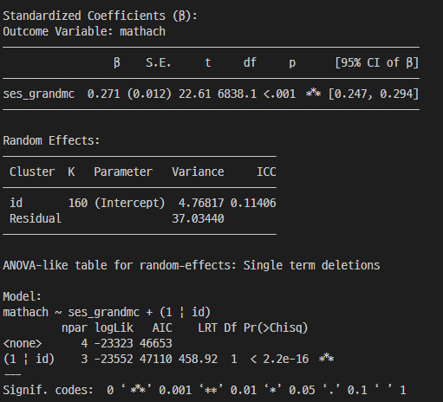

Slide 55
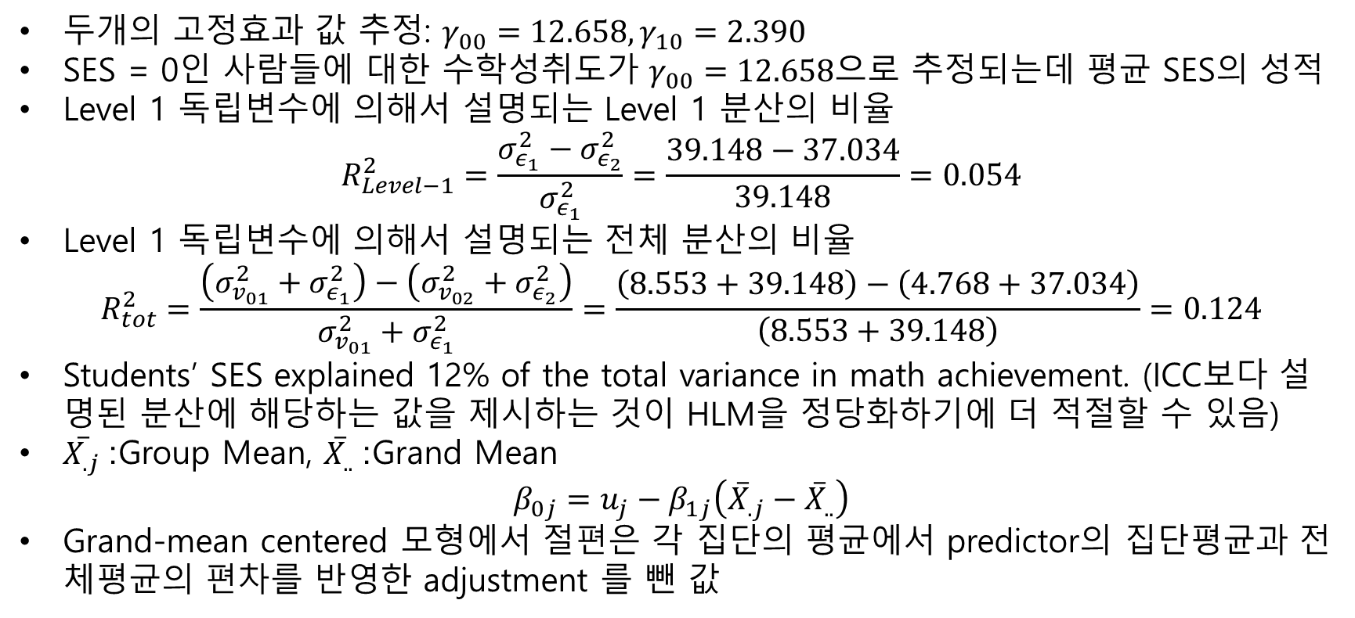
Model 3. One-Way ANCOVA (Cont’d)
두개의 고정효과 값 추정: $γ_{00}=12.658, γ_{10}=2.390$
SES = 0인 사람들에 대한 수학성취도가 $γ_{00}=12.658$으로 추정되는데 평균 SES의 성적
Level 1 독립변수에 의해서 설명되는 Level 1 분산의 비율
$$R_{Level−1}^{2}=\frac{σ_{ε_{1}}^{2}−σ_{ε_{2}}^{2}}{σ_{ε_{1}}^{2}}=\frac{39.148−37.034}{39.148}=0.054$$
Level 1 독립변수에 의해서 설명되는 전체 분산의 비율
$$R_{tot}^{2}=\frac{\left(σ_{v_{01}}^{2}+σ_{ε_{1}}^{2}\right)−\left(σ_{v_{02}}^{2}+σ_{ε_{2}}^{2}\right)}{σ_{v_{01}}^{2}+σ_{ε_{1}}^{2}}=\frac{\left(8.553+39.148\right)−\left(4.768+37.034\right)}{\left(8.553+39.148\right)}=0.124$$
Students’ SES explained 12% of the total variance in math achievement. (ICC보다 설명된 분산에 해당하는 값을 제시하는 것이 HLM을 정당화하기에 더 적절할 수 있음)
$\overset{‾}{X_{.j}}$: Group Mean, $\overset{‾}{X_{..}}$: Grand Mean
$$β_{0j}=u_{j}−β_{1j}\left({\overset{‾}{X}}_{.j}−{\overset{‾}{X}}_{..}\right)$$
Grand-mean centered 모형에서 절편은 각 집단의 평균에서 predictor의 집단평균과 전체평균의 편차를 반영한 adjustment 를 뺀 값

Slide 56
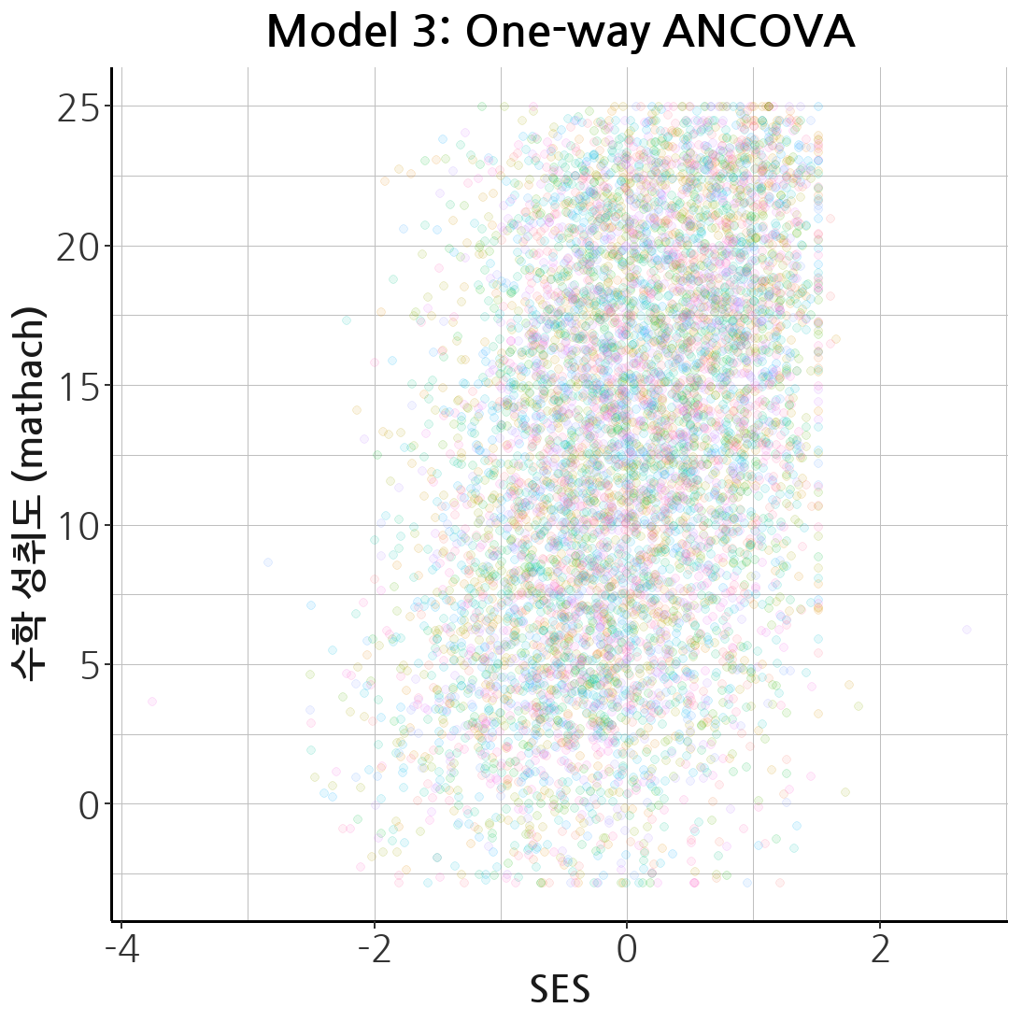

Slide 57
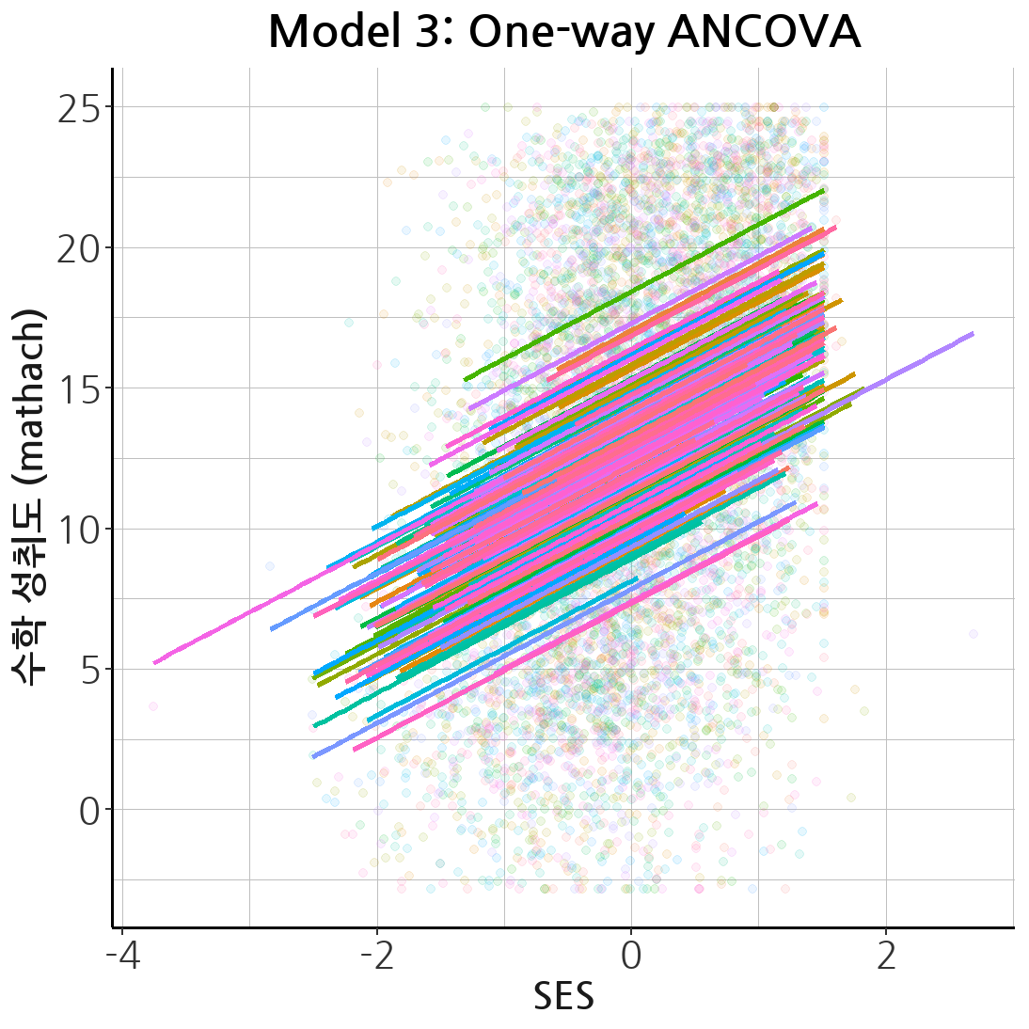

Slide 58
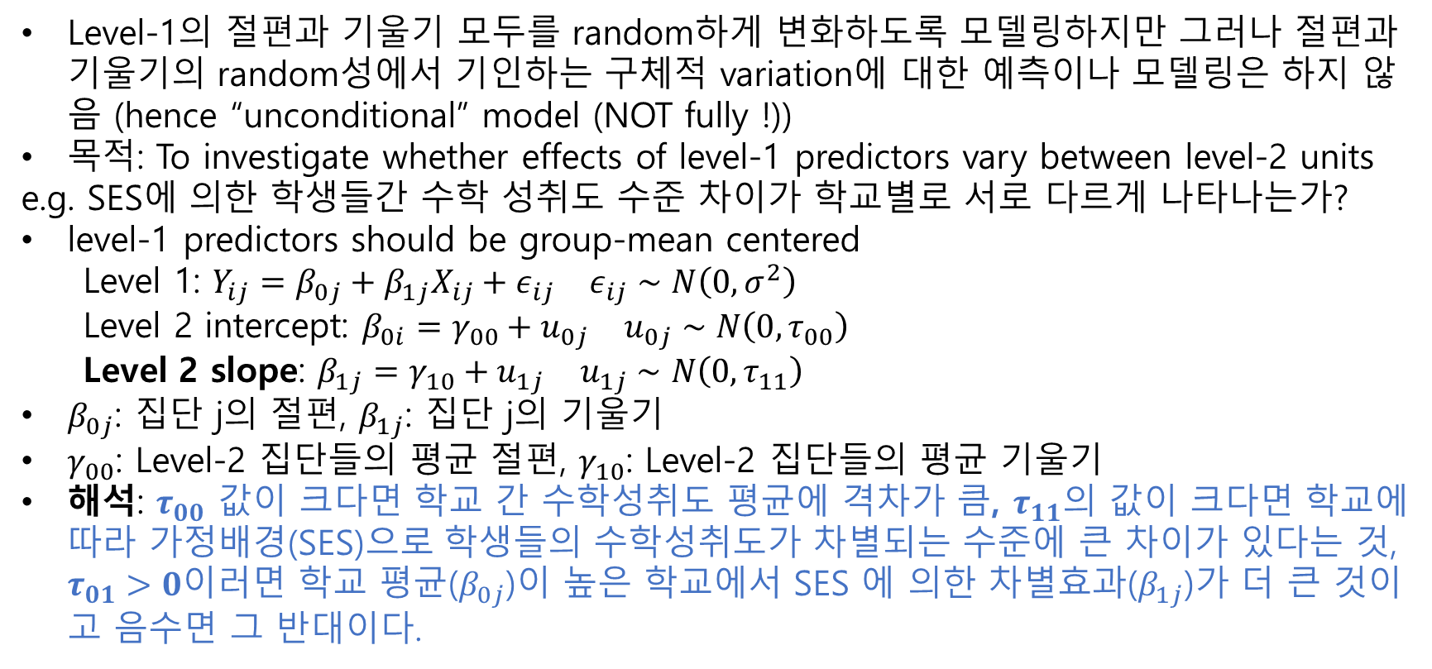
Model 4. Random-Coefficient Model
Level-1의 절편과 기울기 모두를 random하게 변화하도록 모델링하지만 그러나 절편과 기울기의 random성에서 기인하는 구체적 variation에 대한 예측이나 모델링은 하지 않음 (hence “unconditional” model (NOT fully !))
목적: To investigate whether effects of level-1 predictors vary between level-2 units
e.g. SES에 의한 학생들간 수학 성취도 수준 차이가 학교별로 서로 다르게 나타나는가?
level-1 predictors should be group-mean centered
Level 1: $Y_{ij}=β_{0j}+β_{1j}X_{ij}+ε_{ij} ε_{ij}∼N\left(0,σ^{2}\right)$
Level 2 intercept: $β_{0i}=γ_{00}+u_{0j} u_{0j}∼N\left(0,τ_{00}\right)$
Level 2 slope: $β_{1j}=γ_{10}+u_{1j} u_{1j}∼N\left(0,τ_{11}\right)$
$β_{0j}$: 집단 j의 절편, $β_{1j}$: 집단 j의 기울기
$γ_{00}$: Level-2 집단들의 평균 절편, $γ_{10}$: Level-2 집단들의 평균 기울기
해석: $τ_{00}$ 값이 크다면 학교 간 수학성취도 평균에 격차가 큼, $τ_{11}$의 값이 크다면 학교에 따라 가정배경(SES)으로 학생들의 수학성취도가 차별되는 수준에 큰 차이가 있다는 것, $τ_{01}>0$이러면 학교 평균($β_{0j}$)이 높은 학교에서 SES 에 의한 차별효과($β_{1j}$)가 더 큰 것이고 음수면 그 반대이다.

Slide 59
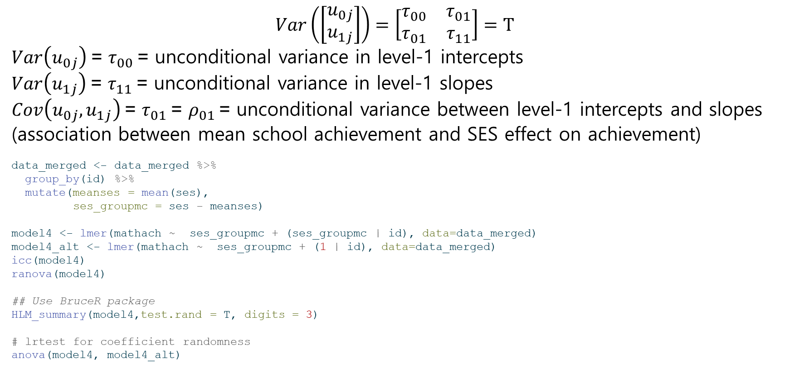
Model 4. Random-Coefficient Model
$$Var\left(\left[\begin{matrix}u_{0j} \\ u_{1j}\end{matrix}\right]\right)=\left[\begin{matrix}τ_{00} & τ_{01} \\ τ_{01} & τ_{11}\end{matrix}\right]=T$$
$Var\left(u_{0j}\right)$ = $τ_{00}$ = unconditional variance in level-1 intercepts
$Var\left(u_{1j}\right)$ = $τ_{11}$ = unconditional variance in level-1 slopes
$Cov\left(u_{0j},u_{1j}\right)$ = $τ_{01}$ = $ρ_{01}$ = unconditional variance between level-1 intercepts and slopes (association between mean school achievement and SES effect on achievement)
data_merged <- data_merged %>% group_by(id) %>% mutate(meanses = mean(ses), ses_groupmc = ses - meanses) model4 <- lmer(mathach ~ ses_groupmc + (ses_groupmc | id), data=data_merged) model4_alt <- lmer(mathach ~ ses_groupmc + (1 | id), data=data_merged) icc(model4) ranova(model4) ## Use BruceR package HLM_summary(model4,test.rand = T, digits = 3) # lrtest for coefficient randomness anova(model4, model4_alt)

Slide 60
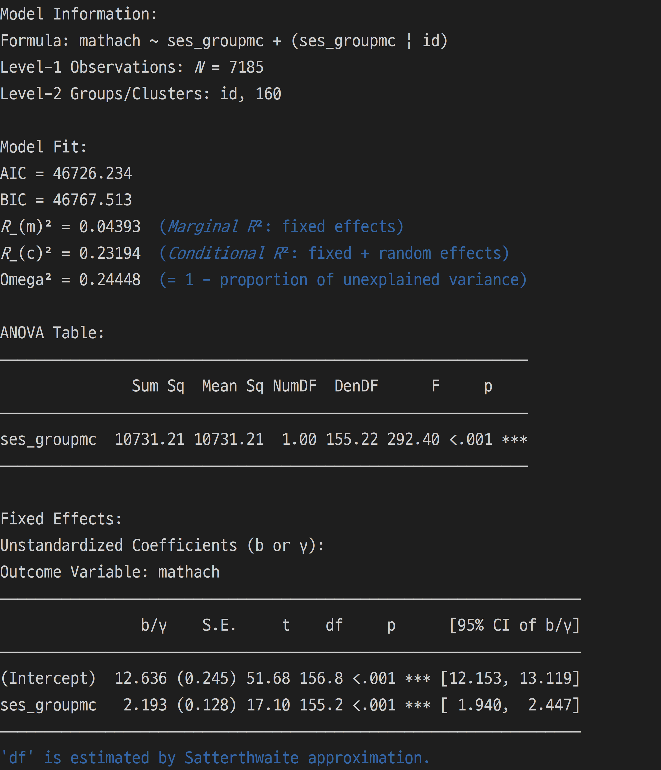
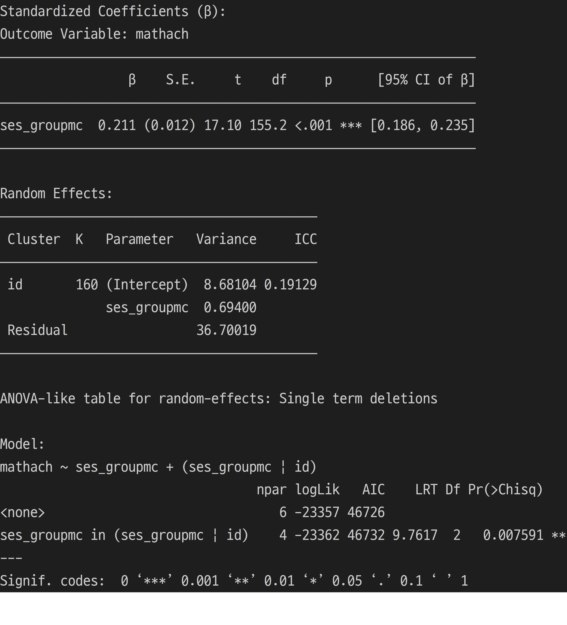

Slide 61
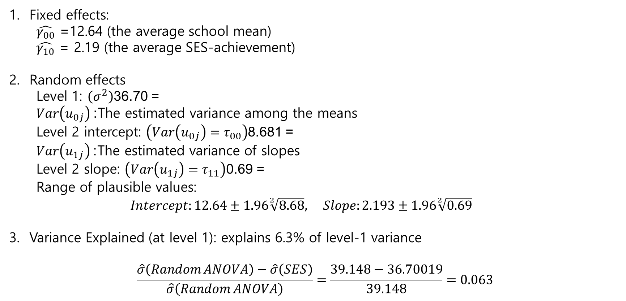
Model 4. Random-Coefficient Model
Fixed effects:
$\hat{γ_{00}}$ =12.64 (the average school mean)
$\hat{γ_{10}}$ = 2.19 (the average SES-achievement)
Random effects
Level 1: $\left(σ^{2}\right)$ = 36.70
$Var\left(u_{0j}\right)$: The estimated variance among the means
Level 2 intercept: $\left(Var\left(u_{0j}\right)=τ_{00}\right)$ = 8.681
$Var\left(u_{1j}\right)$: The estimated variance of slopes
Level 2 slope: $\left(Var\left(u_{1j}\right)=τ_{11}\right)$ = 0.69
Range of plausible values:
$$Intercept:12.64±1.96\sqrt[2]{8.68}, Slope:2.193±1.96\sqrt[2]{0.69}$$
Variance Explained (at level 1): explains 6.3% of level-1 variance
$$\frac{\hat{σ}\left(Random ANOVA\right)−\hat{σ}\left(SES\right)}{\hat{σ}\left(Random ANOVA\right)}=\frac{39.148−36.70019}{39.148}=0.063$$

Slide 62
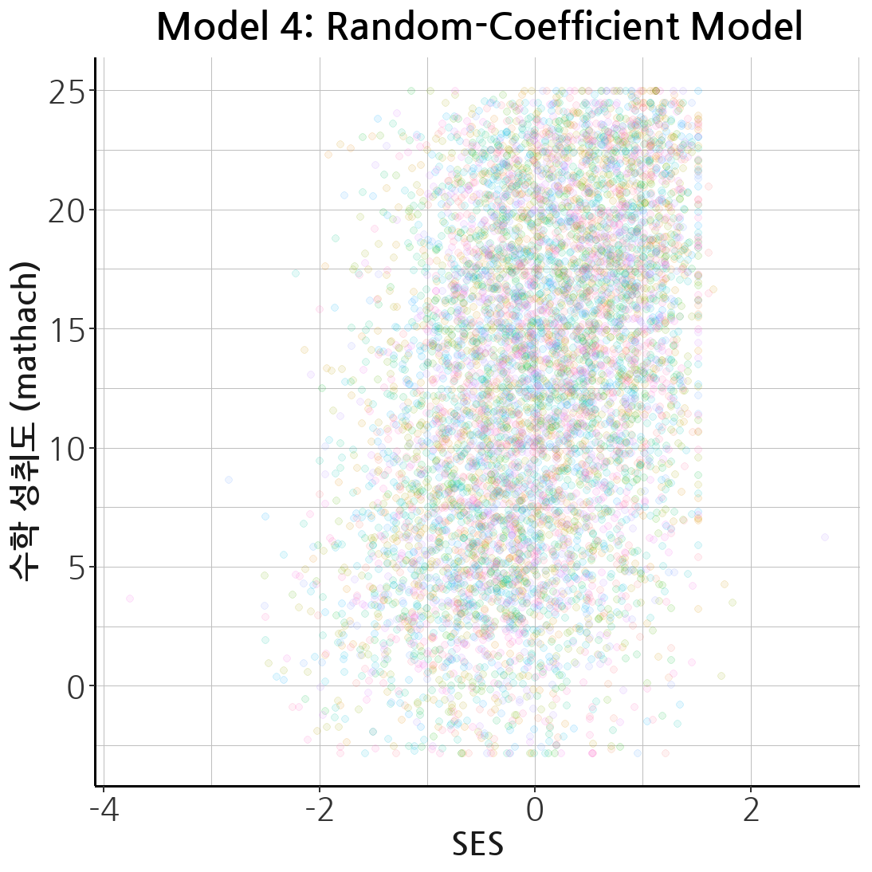

Slide 63
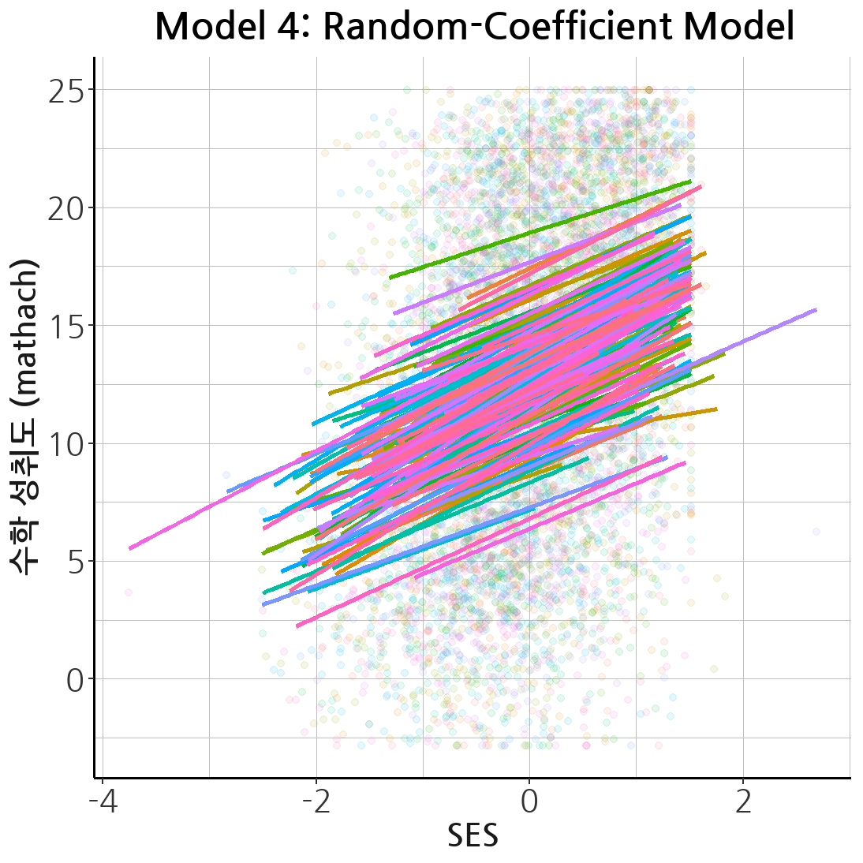

Slide 64
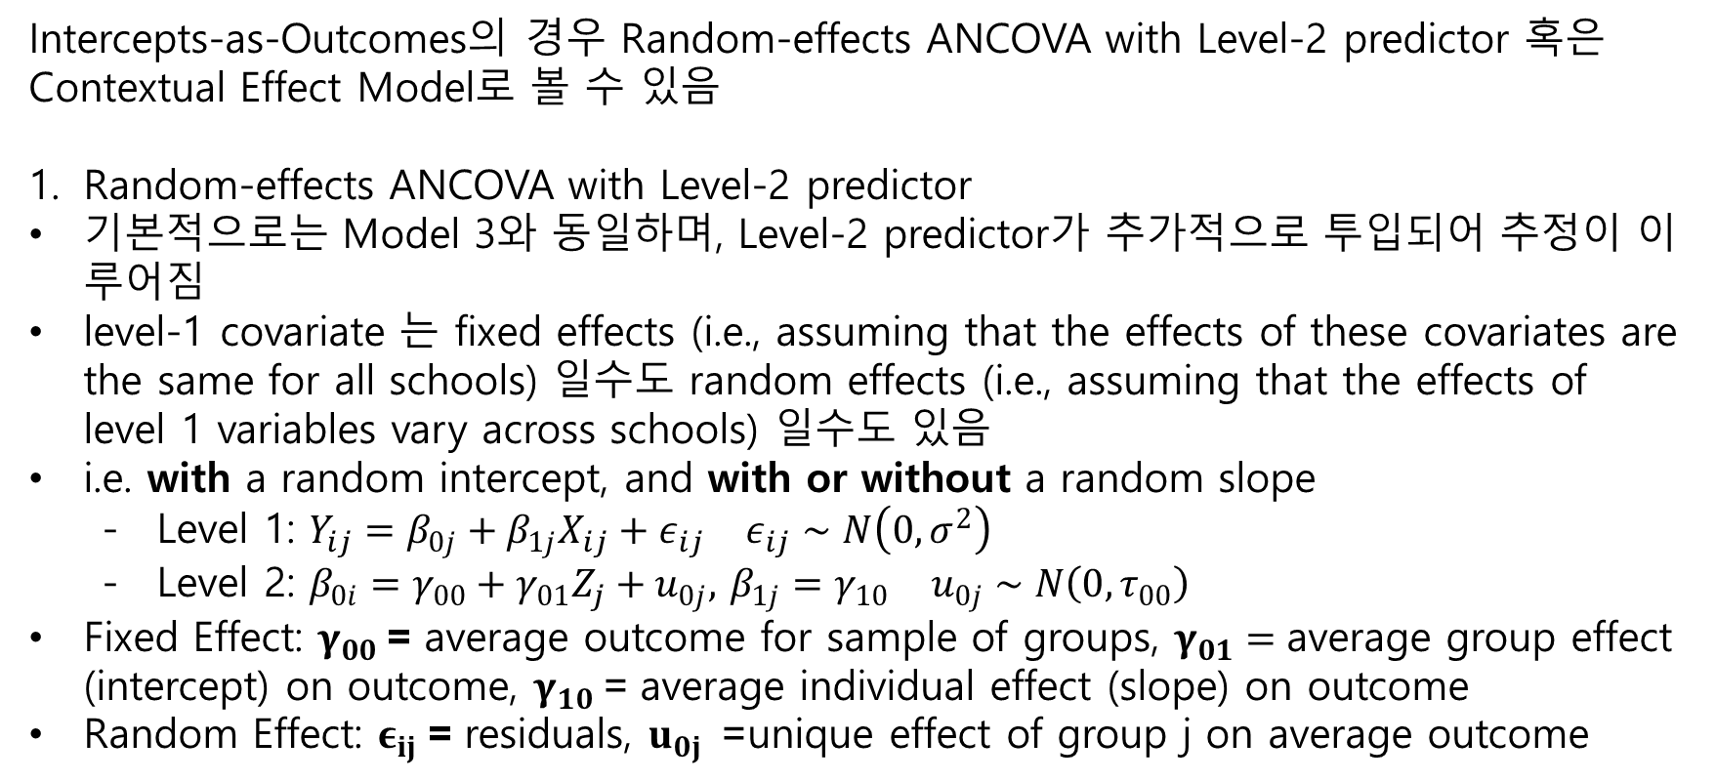
Model 5-1. Intercepts-as-Outcomes Model
Intercepts-as-Outcomes의 경우 Random-effects ANCOVA with Level-2 predictor 혹은 Contextual Effect Model로 볼 수 있음
Random-effects ANCOVA with Level-2 predictor
기본적으로는 Model 3와 동일하며, Level-2 predictor가 추가적으로 투입되어 추정이 이루어짐
level-1 covariate 는 fixed effects (i.e., assuming that the effects of these covariates are the same for all schools) 일수도 random effects (i.e., assuming that the effects of level 1 variables vary across schools) 일수도 있음
i.e. with a random intercept, and with or without a random slope
Level 1: $Y_{ij}=β_{0j}+β_{1j}X_{ij}+ε_{ij} ε_{ij}∼N\left(0,σ^{2}\right)$
Level 2: $β_{0i}=γ_{00}+γ_{01}Z_{j}+u_{0j}, β_{1j}=γ_{10} u_{0j}∼N\left(0,τ_{00}\right)$
Fixed Effect: $γ_{00}$ = average outcome for sample of groups, $γ_{01}=$ average group effect (intercept) on outcome, $γ_{10}$ = average individual effect (slope) on outcome
Random Effect: $ε_{ij}$ = residuals, $u_{0j}$ = unique effect of group j on average outcome

Slide 65
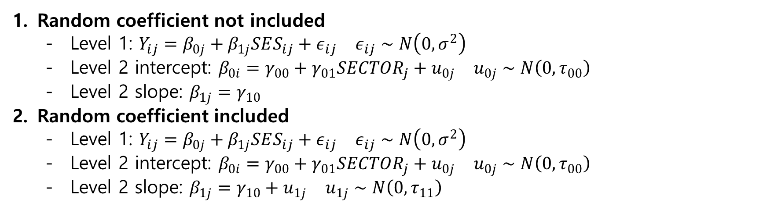
Model 5-1. Intercepts-as-Outcomes Model (Cont’d)
Random coefficient not included
Level 1: $Y_{ij}=β_{0j}+β_{1j}SES_{ij}+ε_{ij} ε_{ij}∼N\left(0,σ^{2}\right)$
Level 2 intercept: $β_{0i}=γ_{00}+γ_{01}SECTOR_{j}+u_{0j} u_{0j}∼N\left(0,τ_{00}\right)$
Level 2 slope: $β_{1j}=γ_{10}$
Random coefficient included
Level 1: $Y_{ij}=β_{0j}+β_{1j}SES_{ij}+ε_{ij} ε_{ij}∼N\left(0,σ^{2}\right)$
Level 2 intercept: $β_{0i}=γ_{00}+γ_{01}SECTOR_{j}+u_{0j} u_{0j}∼N\left(0,τ_{00}\right)$
Level 2 slope: $β_{1j}=γ_{10}+u_{1j} u_{1j}∼N\left(0,τ_{11}\right)$

Slide 66
Model 5-1. Intercepts-as-Outcomes Model (Cont’d)
Random coefficient not included
# without random coefficient model5 <- lmer(mathach ~ ses + sector + (1 | id), data=data_merged) icc(model5) # the individual random effects (level 2 residuals of the intercept, i.e. the υ0i) ranef(model5) ranova(model5) ## Use BruceR package HLM_summary(model5,test.rand = T, digits = 3)
Random coefficient included
# with random coefficient model6 <- lmer(mathach ~ ses + sector + (ses | id), data=data_merged) icc(model6) # the individual random effects (level 2 residuals of the intercept, i.e. the υ0i) ranef(model6) ranova(model6) ## Use BruceR package HLM_summary(model6, test.rand = T, digits = 3)

Slide 67


Model 5-1. Intercepts-as-Outcomes Model: Context effect model
Context effect: a group-level effect above and beyond the individual level effect
$β_{w}$: Difference in Y between two student within same school
$β_{b}$: Difference in mean of Y $(\overset{‾}{Y})$ between two schools
$β_{c}=β_{b}−β_{w}$ : Difference in between two students who have the same individual SES, but who attend schools that differ by one unit of mean SES

Slide 68

Model 5-1. Intercepts-as-Outcomes Model: Context effect model
개구리-연못 이론 (Davis, 1966): Social Comparison theory에 기반
조직연구에서 개인수준의 변수를 조직 또는 집단의 수준에서 aggregate 했을 때 가중되는 효과
지금까지는 학생들의 SES의 수학성취도에 대한 영향을 Level-1 equation에서 학교의 영향과 상관없이 고려하였으나, 실제는 어떤 학교에서 학습은 영향 (e.g. Peer Effects, Proxy for other variable not in model)

Slide 69

Model 5-1. Intercepts-as-Outcomes Model: Context effect model

Slide 70

Model 5-1. Intercepts-as-Outcomes Model: Context effect model
일반적으로 Group-mean Centering을 적용함
Level 1: $Y_{ij}=β_{0j}+β_{1j}\left(X_{ij}−\overset{‾}{X_{j}}\right)+ε_{ij} ε_{ij}∼N\left(0,σ^{2}\right)$
Level 2 intercept: $β_{0i}=γ_{00}+γ_{01}\overset{‾}{X_{j}}+u_{0j} u_{0j}∼N\left(0,τ_{00}\right)$
Level 2 slope: $β_{1j}=γ_{10}+u_{1j} u_{1j}∼N\left(0,τ_{11}\right)$
Group-mean Centering을 선택하면 $X_{ij}$와 $Y_{ij}$의 관계는 집단 내와 집단 간 영향으로 구분되어지는데, 이를 분리하기 위한 contextual effect를 추가하여 완전한 집단 내 영향
## Contextual Effect model7 <- lmer(mathach ~ ses_groupmc + meanses + (1 | id), data = data_merged, REML = TRUE) icc(model7) summary(model7) # the individual random effects (level 2 residuals of the intercept, i.e. the υ0i) ranef(model7) ranova(model7) ## Use BruceR package HLM_summary(model7,test.rand = T, digits = 3) # LRtest anova(model3, model7)

Slide 71

Model 5-1. Intercepts-as-Outcomes Model: Context effect model

Slide 72
4
Module IV: Centering and Cross-level Interaction

Slide 73

Chapter 04 Centering and Cross-level Interaction
1. Centering
일반적인 회귀분석에서 변수를 중심화하는 경우는 대부분 상호작용 효과를 분석할 때이다. 그리고 이 때 변수를 중심화하는 것은 절편(intercept)을 의미있는 값으로 해석하기 위해서, 그리고 다중공선성(multicollinearity)의 문제를 해결하기 위해서 사용됨
Raudenbush and Bryk(2002): 변수 중심화는 1) 절편의 의미, 2) 독립변수 추정치의 의미, 3) 추정치의 수치적 안정성(numerical stability)에 영향
Centering을 하지 않은 모형: $Y_{ij}=β_{0j}+β_{1j}X_{ij}+r_{ij}$
e.g. $X_{ij}$ = previous math achievement, 절편은 0일때의 기대값, 현실적으로 해당 변수가 0이 될 수 있는가?

Slide 74


변수 중심화의 두가지 유형
Grand mean centering (전체 평균 중심화): $Y_{ij}=β_{0j}+β_{1j}\left(X_{ij}−\overset{‾}{X_{..}}\right)+ε_{ij}$
when expected value of $Y_{ij}$ when $X_{ij}$ = $\overset{‾}{X_{..}}$
$β_{ij}$ (절편) = The mathach of the “average student” in school j
Group mean centering (집단 평균 중심화): $Y_{ij}=β_{0j}+β_{1j}\left(X_{ij}−\overset{‾}{X_{.j}}\right)+ε_{ij}$
when expected value of $Y_{ij}$ when $X_{ij}$ = $\overset{‾}{X_{.j}}$
$β_{ij}$ (절편) = The mathach of the “average student” in the all sample of schools
어느 학교에서든 $\overset{‾}{X_{..}}$인 값들은 서로 같음

Slide 75

그래서 도대체 언제 Centering을 해야 하는가? 출처
Level-1 변수들 간의 관계에 관심이 있을 때
중심화를 하지 않거나, 전체평균 중심화를 하면 $X_{1j}$의 계수인 $γ_{10}$은 집단 내 효과와 집단 간 효과의 가중평균이 되므로, 집단 내 효과도 아니고 집단 간 효과도 아니고 총 효과도 아닌 값으로 추정이 이루어짐
(만약 집단 평균 중심화를 하지 않는다면 $β_{w}$ = $β_{b}$를 가정하므로 이게 현실적인 가정인지 고민이 필요함함)
따라서, 집단평균 중심화를 통해 집단 간(between) 변량을 제거하여 순수한 $β_{Within}$ 값을 추정해야 함
2 수준에 집단평균 변수 $\overset{‾}{X_{.j}}$를 투입하여 Contextual Effect를 함께 고려하는 것이 바람직하지만, 그렇지 않은 논문들도 多
Level-2 변수들과과의 관계에 관심이 있을 때
Level-1 변수를 집단평균 중심화하면 Level-1 절편은 조정되지 않은 집단의 평균값이기 때문에 집단 간 변량이 제거되어 Level-2에서 영향을 미치지 않음
Level-1 변수를 전체평균 중심화하면 Level-1 절편은 조정된 평균값이기 때문에 Level-2 변수의 영향을 추정할 때 Level-1 변수의 집단 간 평균값 차이에 의해 조정
따라서, Level-1 변수를 중심화하지 않거나, 전체평균 중심화를 해야함

Slide 76

그래서 도대체 언제 Centering을 해야 하는가? 출처
Level-1 & Level-2 수준 간 상호작용에 관심이 있을 때
Level-1 변수($X_{ij}$)의 영향이 Level-2 변수($Z_{j}$)에 따라 어떻게 달라지는지가 연구문제일 때
Level-1 변수가 집단 내 효과($β_{w}$를 의미하도록 집단평균 중심화를 하는 것이 적절 (Hofmann and Gavin, 1998)
전체평균 중심화 하면 집단 간 상호작용과 수준 간 상호작용의 혼재가 발생

Slide 77
Grand-mean Centering & Group-mean Centering
# id는 각 학교들의 식별자이기에, 식별자를 기준으로 집단화 data_merged <- data_merged %>% # 전체평균 중심화 (ses - grandmean) mutate(ses_grandmc = ses - mean(ses))%>% # 맥락효과(meanses = groupmean)와 집단평균 중심화 (ses_groupmc = ses - groupmean) # id 기준으로 observations들 group화 group_by(id) %>% mutate(meanses = mean(ses), ses_groupmc = ses - meanses) %>% # group화 해제 (반드시 해야함) ungroup() # 각 학교별 인원, 평균 ses 확인하는 법 data_merged %>% group_by(id) %>% # n = 인원수, meanses = 평균 ses 점수 summarise(n = n(), meanses = mean(ses))

Slide 78

2. Model 5-2. Slopes-as-Outcomes Model
intercepts and slopes are conditioned by level-2 predictors (따라서, 집단평균 중심화)
Estimation techniques similar to previous models except estimates are conditioned
목적: What level-2 factors predict differences in slopes between level-2 groups?
RQ: (e.g. whether variation in SES effects across schools can be attributed to the type of school – public vs Catholic)
모형
Level 1 Model: $Y_{ij}=β_{0j}+β_{1j}X_{ij}+ε ε∼N\left(0,σ^{2}\right)$
Level 2 Model (intercept): $β_{0j}=γ_{00}+γ_{01}Z_{j}+u_{0j} u_{0j}∼N\left(0,τ_{00}^{2}\right)$
Level 2 Model (slope): $β_{1j}=γ_{10}+γ11Z_{j}+u_{1j} u_{1j}∼N\left(0,τ_{11}^{2}\right)$
Overall Model Example: (intercept + fixed + random)
intercept: $β_{0j}+γ_{00}$
fixed effect: $γ_{01}\left(SECTOR_{j}\right)+γ_{10}\left(SES_{ij}\right)+γ_{11}\left(SECTOR_{j}\right)\left(SES_{ij}\right)$
random effect: $u_{1j}\left(SES_{ij}\right)+u_{0j}+ε_{ij}$
장점: allows us to explain the variation in both intercepts and slopes
HLM의 최종 목적인 모형이며, 가장 어려운 모형이기도 하다.

Slide 79
2. Model 5-2. Slopes-as-Outcomes Model
Random coefficient included
model8 <- lmer(mathach ~ ses_groupmc * sector + (ses_groupmc | id), data = data_merged, REML = FALSE) summary(model8) icc(model8) ranova(model8) ## Use BruceR package HLM_summary(model8, test.rand = T, digits = 3)
Random coefficient not included
model9 <- lmer(mathach ~ ses_groupmc * sector + (1 | id), data = data_merged, REML = FALSE) summary(model9) icc(model9) ranova(model9) ## Use BruceR package HLM_summary(model9, test.rand = T, digits = 3) # LRtest anova(model8, model9) # with randomness is better

Slide 80

2. Model 5-2. Slopes-as-Outcomes Model

Slide 81

2. Model 5-2. Slopes-as-Outcomes Model: Marginsplot
# Marginsplot # install.packages("sjPlot") # install.packages("effects") library(sjPlot) plot_model(model8, type = 'pred', terms = c('ses_groupmc','sector'), ci.lvl = 0.95)

Slide 82

3. Model Specification Summary

Slide 83

3. Model Specification Summary

Slide 84

Module III: Sum-up

Slide 85

참고: R vs. STATA (Summary & Fit Statistics)

Slide 86

참고: R vs. STATA (Fixed Effects)

Slide 87

참고: R vs. STATA (Random Effects)

Slide 88
참고: REML vs. MLE
REML vs. MLE
REML이 Mixed Effect 모형 추정시 default 추정 방법
REML이나 MLE나 비슷한 회귀계수를 추정함
REML과 MLE의 경우 variance component 추정에서 차이가 존재
Level-2 unit들의 수가 적을때, MLE 분산에 대한 추정치가 REML보다 작게 계산되고, 결과적으로 좁은신뢰 구간과 biased된 유의성 검정으로 이어짐+
Likelihood Ratio test for nested models로 검정
표본의 수가 작은 경우에 REML 사용을 통해 MLE를 보정, 표본의 수가 충분히 많을 경우 MLE
만약 두 모형의 fixed effect들의 값이 동일하고, random effect의 값이 적다면 REML과 MLE는 혼용가능
만약 두 모형의 fixed effect들의 값이 다르고, random effect의 값이 적다면 MLE를 사용해야 함
현실적으로는 수준 간 상호작용 같은 경우 MLE 사용 - estimation 속도

Slide 89

참고: Sample

Slide 90

참고: Sample

Slide 91

참고: Sample

Slide 92

참고: Sample

Slide 93
감 사 합 니 다.
2022년 BK 방법론 특강
메타분석
Meta Analysis
주 상 원
(sangwon.ju@snu.ac.kr)

